Slide 1
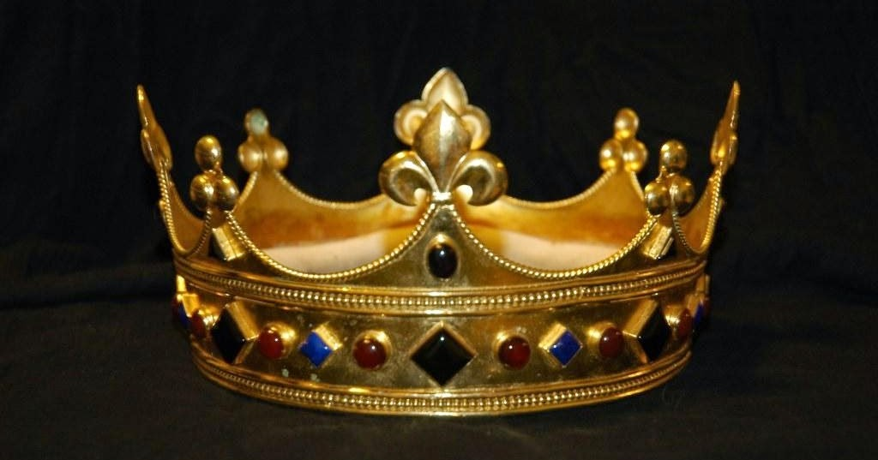
撒母耳记下
Dr. Rick Griffith, 新加坡神学院 ，
BibleStudyDownloads.org

Slide 2
关键字
209
39
立约
撒母耳下

Slide 3
主题
209
上帝向
大卫国度仁慈的约
撒母耳下

Slide 4
关键节
209
“到了你的寿数满足，你与你的列祖一起长眠的时候，我必兴起你亲生的后裔接替你，并且我要坚固他的国。 13 他必为我的名建造一座殿宇，我要永远坚固他的国位。” (撒下 7:12-13)
撒母耳下

Slide 5

撒母耳下 国度声明
39
神通过立约(1–10)将祂的统治分派给大卫和他的后裔，即使惩罚大卫犯罪以及王位的其他竞争者，神还是保护了大卫 的王朝(11–24).

Slide 6
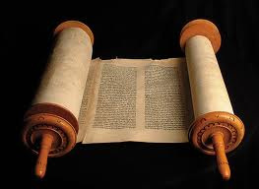
撒母耳记下
信息声明
pp
41
上帝建立大卫做王，保护他的国度即便神也因大卫的罪惩罚他，也惩罚与大卫争位的敌人，以此彰显神的公义、信实，通过他在约中对大卫和他后裔所显的恩慈来成就他的旨意。

Slide 7
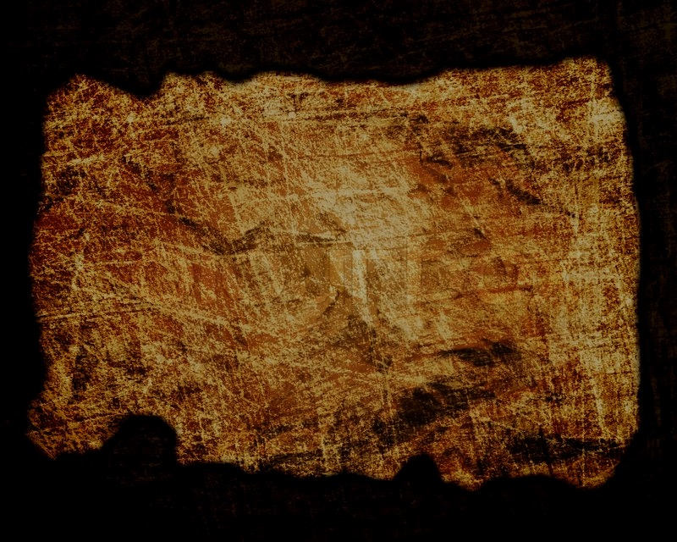
圣约
42c
神在大卫之约中重建了以色列的合一(7:12-16)，此约应许大卫的后裔、王位、国度永远存在并且不以大卫的忠诚为条件(11-24)。
撒母耳下

Slide 8
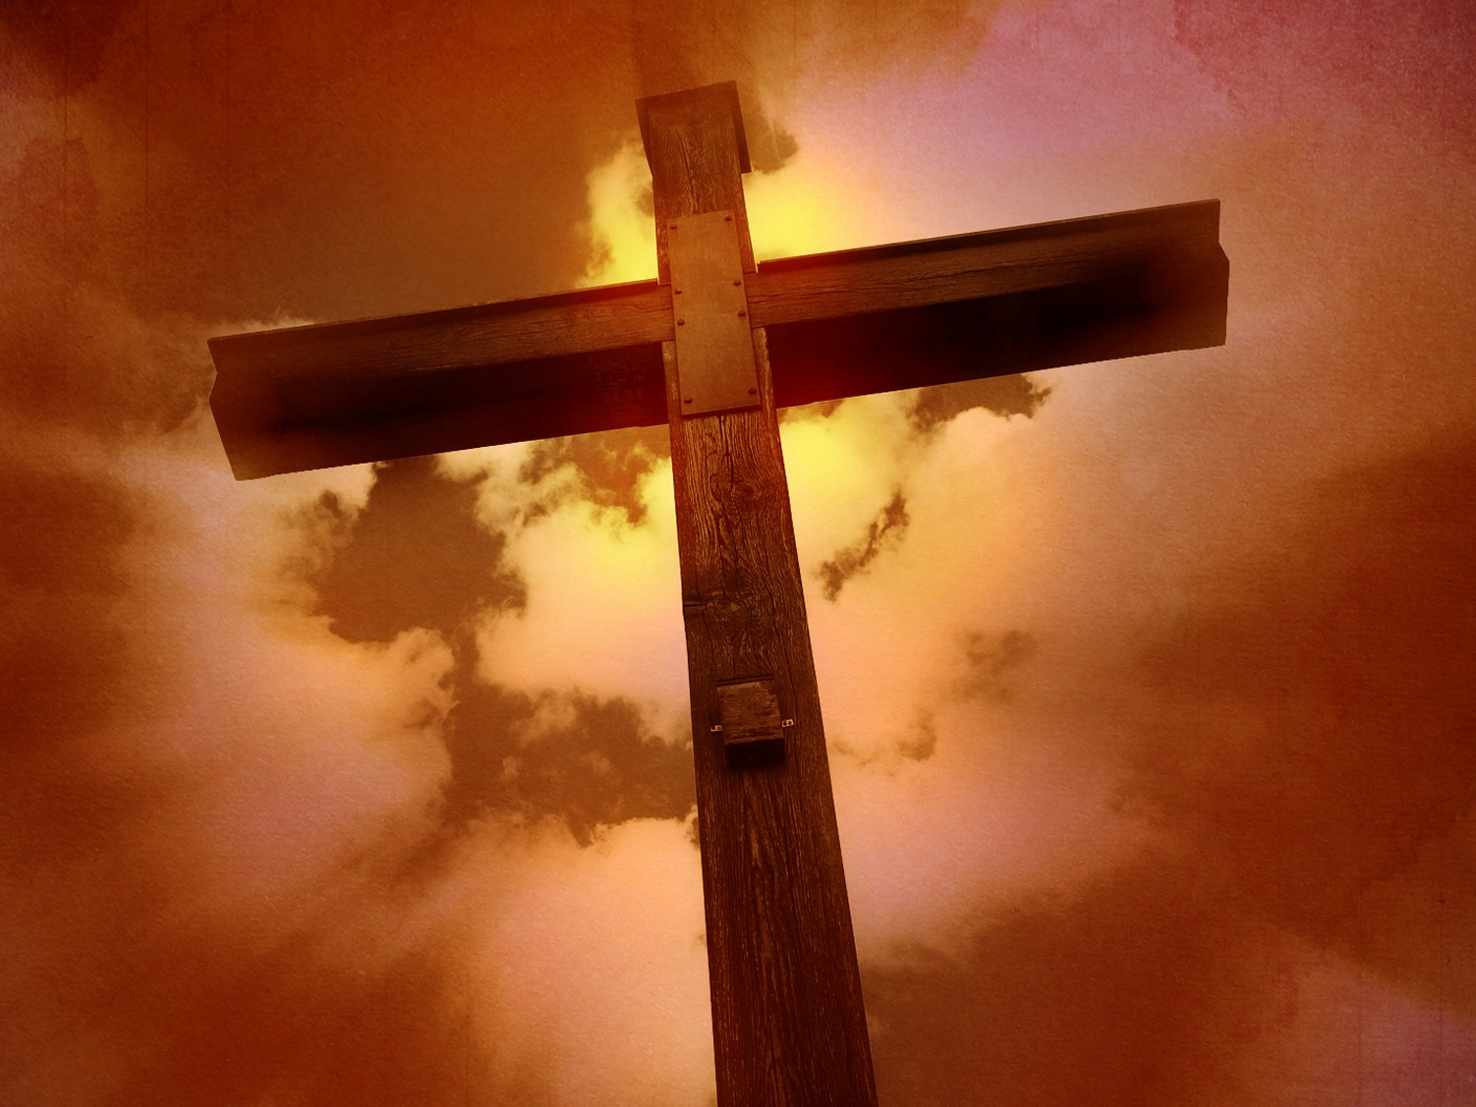
救赎
42c
神在大卫之约中重建了以色列的合一(7:12-16)，此约应许大卫的后裔、王位、国度永远存在并且不以大卫的忠诚为条件(11-24)。
撒母耳下

Slide 9
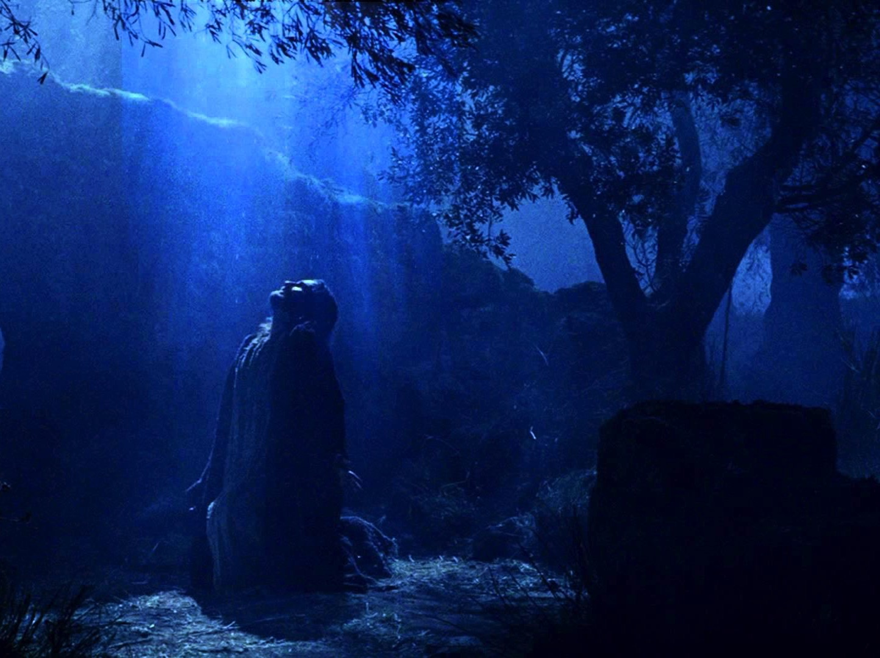
弥赛亚
42c
大卫描绘了被神拣选作王施行公义永久统治的耶稣基督 (太 12:23; 21:15; 路 1:32, 69; 启 5:5)。
撒母耳下

Slide 10
书卷图表
209
上帝向 大卫国度仁慈的约
建立 |  | 犯罪 |  | 后果 |  | 附件
胜利 |  | 违背 |  | 烦恼 |  | 称颂
顺服 |  | 不顺服 |  | 审判 |  | 总结
1 – 10章 |  | 11章 |  | 12 – 20章 |  | 21 -24章
信心 | 祝福 | 通奸 | 凶杀 | 家庭 | 政治 | 谦卑 | 傲慢
1 – 4 | 5 - 10 | 11:1–5 | 11:6-27 | 12 - 14 | 14 - 20 | 21 - 23 | 24
全犹大 | 遍及全以色列
希伯仑 | 从耶路撒冷
7 年 (1011 – 1004) | 33 年 (公元前1004 – 971)

Slide 11
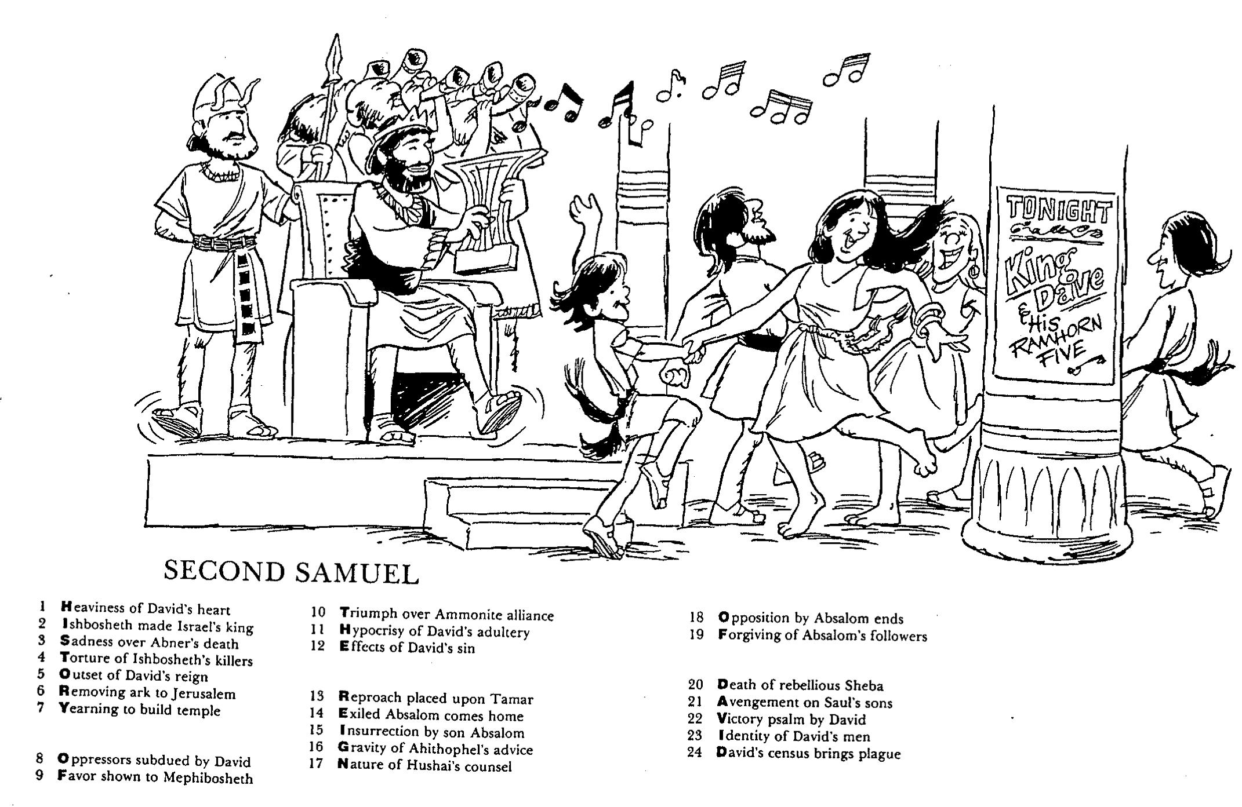
Barry Huddleston, The Acrostic Summarized Bible (Grand Rapids: Baker, 1992)
1 Inception of the world
2 Newlyweds placed in Eden
3 Temptation and man's fall
4 Hatred and first murder
5 Entire genealogy of Adam
6 Lessons on proper priorities
7 Outline for personal relationships
8 Faith of the centurion
撒母耳下
29 Genealogy of Jesus Christ
30 Opposition of King Herod
31 Spirit's descent upon Jesus
32 Power over Satan's temptations
33 Expounding Sermon on Mount
34 Lessons on proper priorities
35 Outline for personal relationships
36 Faith of the centurion
9 Matthew's call from Jesus
10 Apostles sent to preach
11 Testimony about John's message
12 True Messiah called demonic
13 Hidden message of parables
14 Execution of the Baptist
15 Wisdom is answering Pharisees
37 Matthew's call from Jesus
38 Apostles sent to preach
39 Testimony about John's message
40 True Messiah called demonic
41 Hidden message of parables
42 Execution of the Baptist
43 Wisdom is answering Pharisees
16 Keys of the kingdom
17 Impact of Jesus' transfiguration
18 Need for true forgiveness
19 Grounds for divorce clarified
20 Opportunities in the vineyard
21 Fig tree is cursed
44 Keys of the kingdom
45 Impact of Jesus' transfiguration
46 Need for true forgiveness
47 Grounds for divorce clarified
48 Opportunities in the vineyard
49 Fig tree is cursed
22 Taxes paid to Caesar
23 Hypocrisy denounced by "woes"
24 Events of second coming
25 Judgment of the nations
26 Events on Calvary's eve
27 Way of the cross
28 Savior's resurrection and commission
50 Taxes paid to Caesar
51 Hypocrisy denounced by "woes"
52 Events of second coming
53 Judgment of the nations
54 Events on Calvary's eve
55 Way of the cross
56 Savior's resurrection and commission

Slide 12
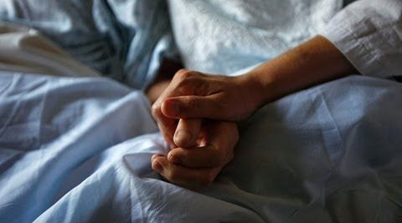
作个善良的人
撒母耳下
Dr. Rick Griffith • Crossroads International Church Singapore
CICFamily.com • BibleStudyDownloads.org

Slide 13

我们需要恩慈。
Notes:
Text

Slide 14
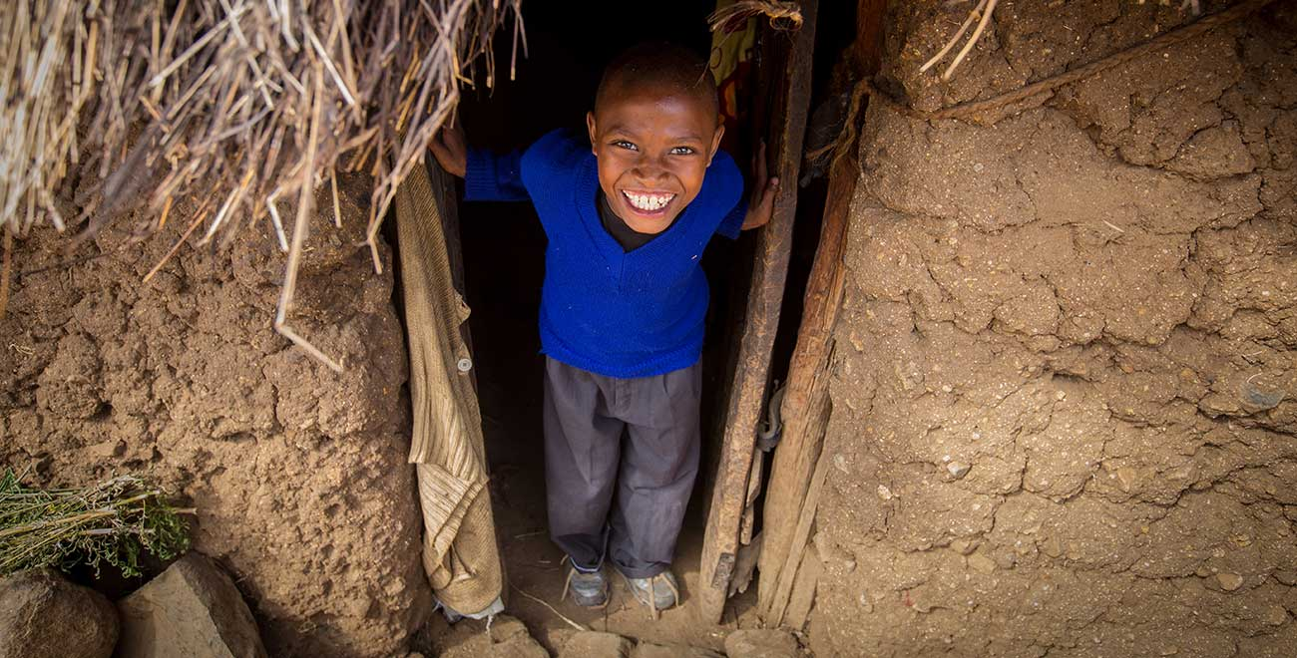
神如何示范祂的恩慈使我们也可以对别人有恩慈?
Notes:
Restatement

Slide 15

I. 神因着恩慈赐给我们领袖
(撒下 1–10).
Notes:
The LORD grants us his divinely appointed kings to follow.

Slide 16
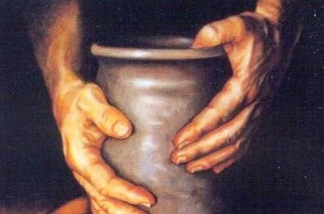
II. 神因着恩慈赐我们管教
(撒下11–24).
Notes:
Restatement

Slide 17
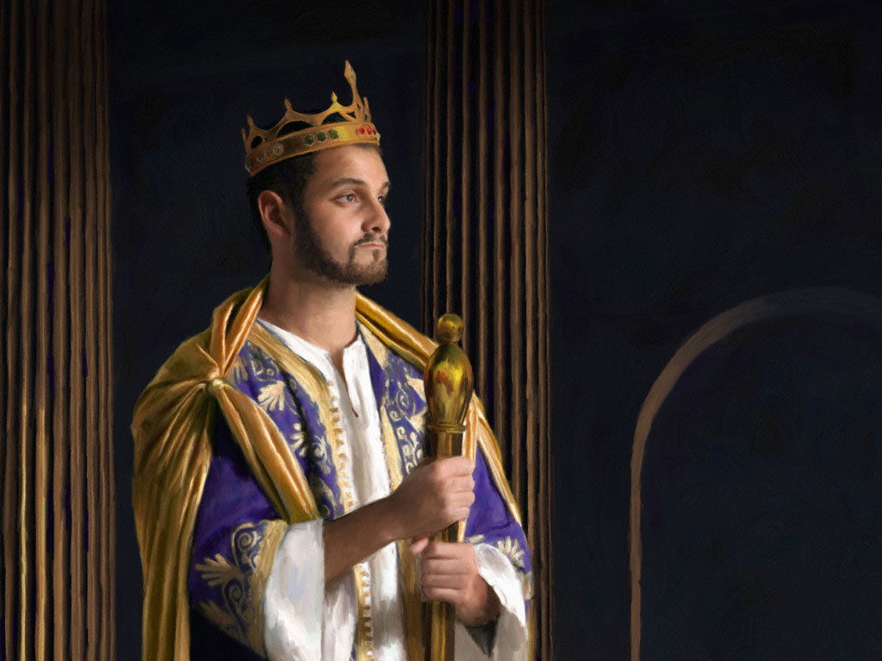
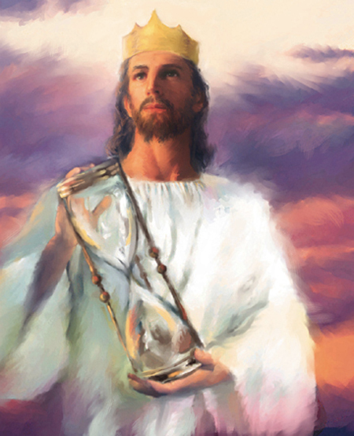
III. 大卫描绘出耶稣。
Notes:
Restatement

Slide 18
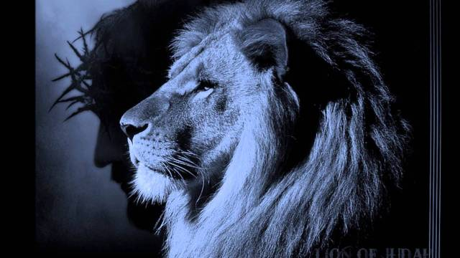
中心思想
神会通过大卫的后裔 – 耶稣掌管全地
Notes:
Restatement

Slide 19
你怎样回应神在耶稣里的恩慈?
相信耶稣是你的救主和再来的君王
将神的恩慈向别人显明

Slide 21
路得记的神学
193
士师
路得
撒母耳
伯利恒
大卫
波阿斯
伯利恒人
敬拜偶像 (17-18)
妾 (19)
基比亚
谋杀 (19-20)
扫罗
君主国 的需要
君主国 的筹备
君主国 的
设立
Adapted from Thomas L. Constable, “A Theology of Joshua, 路得 , and Judges,” in A Biblical Theology of the OT, ed. Roy B. Zuck, 95-96, 117
Notes:
OS-08-Ruth-72
OS-09-1Sam-17-17, 22, 43
OS-10-2Sam-21

Slide 22
引言
210
标题
“撒母耳” 来自希伯来文的 Semuel， 意思是 “以利（神）的名” 或 “他的名是以利（神）.”
他是撒母耳记里， 第一位关键人物, 却不是撒母耳记下的关键人物.
作者
很可能是拿单和迦得 (列王纪上 29:29).
没有强烈的内部证实有一位作者.
时期
撒母耳死于公元前1015年
最终的写作时期是在公元前 931-722

Slide 23
年表
撒母耳记上/下
耶稣
大卫
亚伯拉罕
洪水
现今
君王
教会
支派
3000
2000
1000
1
1000
2000
创造
新创造

Slide 24

年表
撒母耳记上
撒母耳记下
撒母耳的生命
士师时期
扫罗
大卫
所罗门
1105
1043
1015
1125
1100
1075
1050
1025
1000
9 7 5
950
130 年

Slide 25
扫罗的年表
撒母耳记上
撒母耳记下
撒母耳
扫罗
1105
1080诞生
1050
作王
1010
死
1125
1100
1075
1050
1025
1000
9 7 5
950
130 年

Slide 26
大卫的年表
扫罗
撒母耳记上
撒母耳记下
1024
受膏
撒母耳
大卫
1100
1040
诞生
1010
作王
970
死
1125
1100
1075
1050
1025
1000
9 7 5
950
130 年

Slide 27
领导重叠
撒母耳记上
撒母耳记下
撒母耳
扫罗
大卫
1100
970
1125
1100
1075
1050
1025
1000
9 7 5
950
130 年
Rick Griffith, ThM, PhD

Slide 28
士师到君王时期
1375 士师开始统治
1050 扫罗成为王
1010 扫罗死; 大卫是犹大的王
1003 大卫成为整个以色列的王
997? 大卫和拔示巴犯罪
991 所罗门诞生
980? 大卫数点军兵
970 大卫死; 所罗门作王
930 王国分裂
Life Application Bible, NIV

Slide 29
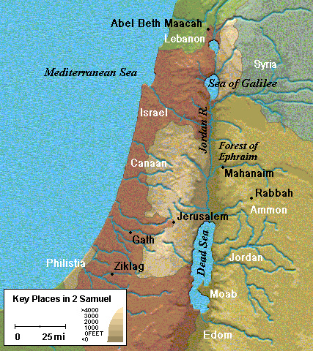
撒母耳记下主要地方
伯玛迦的亚比拉
黎巴嫩
大海（地中海）
叙利亚
加利利湖
以色列
约旦河
以法连
树林
迦南
玛哈念
拉巴
耶路撒冷
亚扪
迦特
死海
约旦
非利士地
洗革拉
摩押
以东
Life Application Bible, NIV

Slide 30

决策撒母耳记，列王纪与历代志的意义
220
264
历代志上
历代志下
书
撒母耳记上
撒母耳记下
列王纪上
列王纪下
国王
扫罗
大卫
所罗门至亚哈谢
亚哈谢至西底家
日期
1043
1011
971 931 852
852 722 586 560
538
国度
---------联合------
------------------- ---------分裂-----------
幸存
-返回-
Notes:
OS-09-1Sam-211
OS-10-2Sam-30

Slide 31

为什么有两个记载?
264
虽然王国时代详情在列王纪与历代志有重叠，但也有明显的差别:
列王纪
历代志
…的国王
以色列和犹大
(几乎完全是)犹大
要素
王室的/预言的
祭司的(圣殿和崇拜上帝)
评价
根据摩西律法
根据大卫/ 崇拜耶和华的方式
用意
依着合乎道德: 判断两国
依着上帝的立约: 因为大卫祝福犹大
作者
先知与祭司耶利米
祭司以斯拉
信念
人的不忠实
上帝的忠实
前景
负的: 叛乱/悲剧
正的: 叛教/悲剧中仍有希望
收件人
放逐的犹太人 (大约公元前550年)
放逐后的犹太人 (大约公元前440年)
年表
公元前971-586年
公元前1011-538年
重点
政治: 强调王位
属灵: 强调圣殿
内容
历史性
神学性
特征
上帝的公正
上帝的恩惠
主题
人的责任
上帝的大权
Notes:
OS-10-2Sam-31

Slide 32
作个善良的人
撒母耳下
Dr. Rick Griffith • Crossroads International Church Singapore
CICFamily.com • BibleStudyDownloads.org

Slide 33
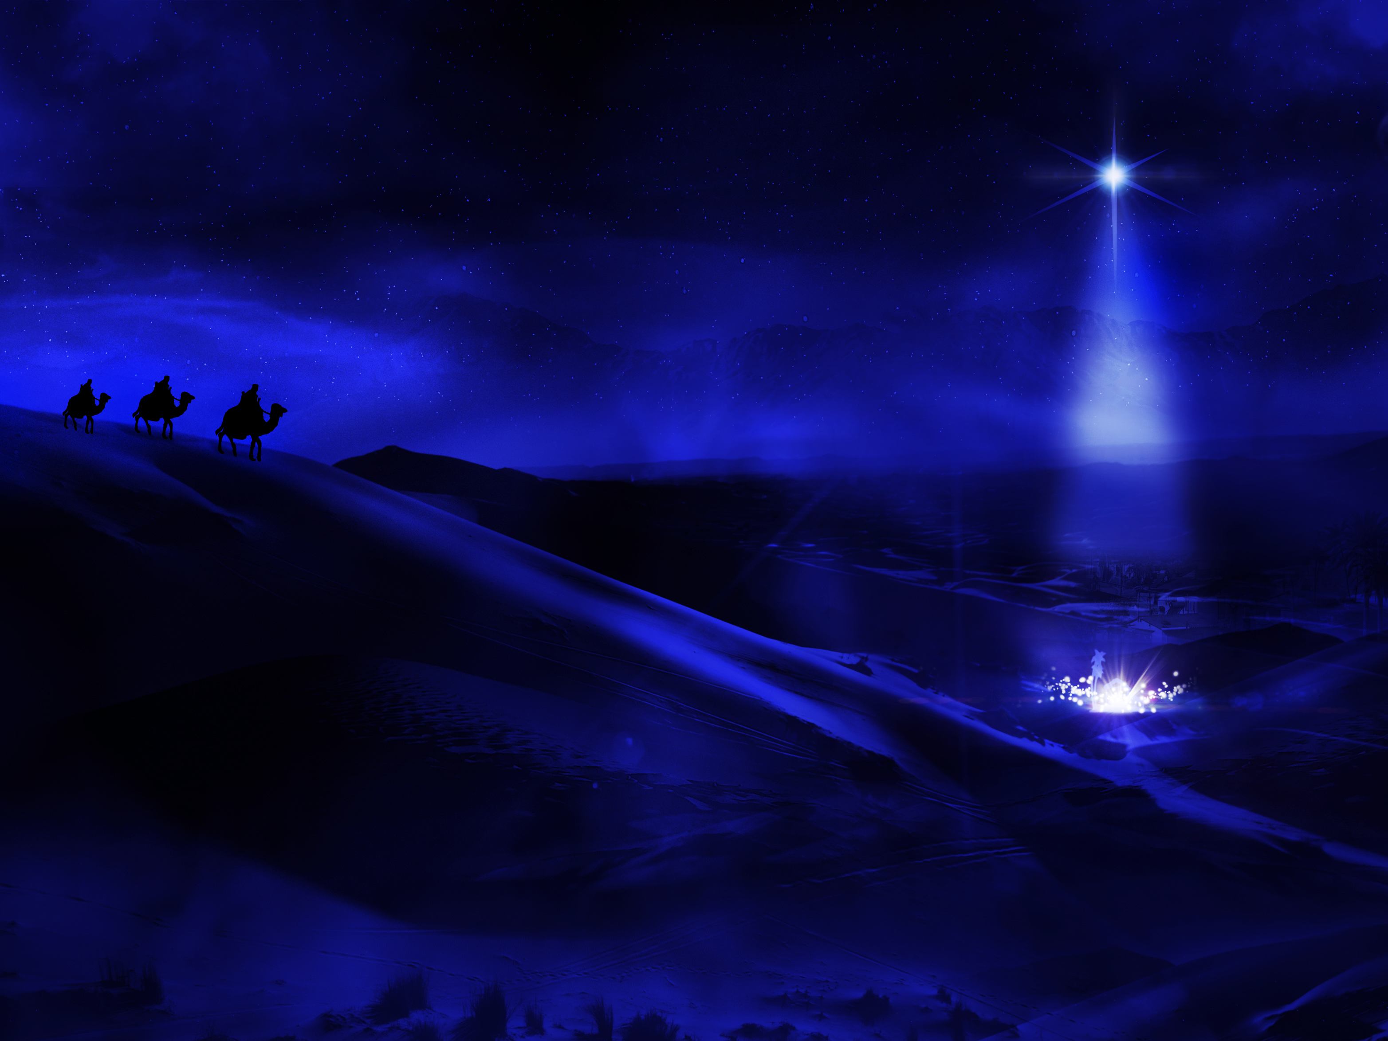
Welcome!
Notes:
Welcome to our service today!

Slide 34
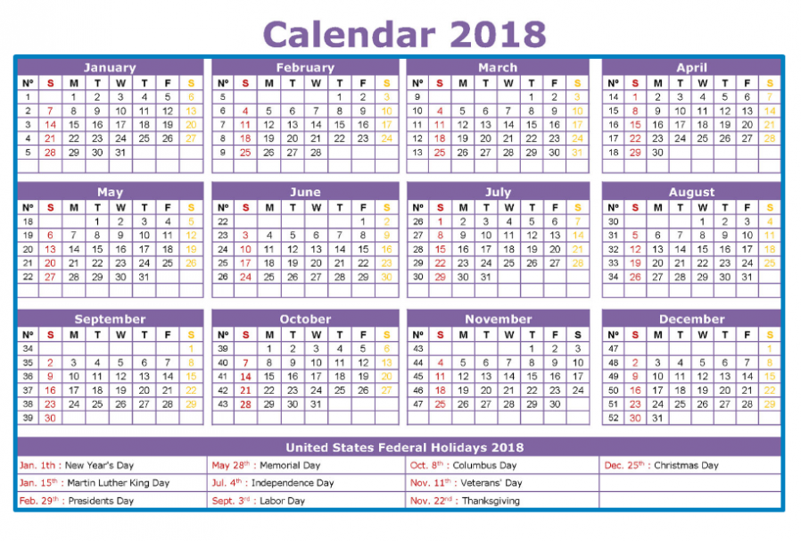
Annual Calendar
Notes:
One of my good friends wrote this week, “Isn't December a strange month? Well, at least I think it is. Doesn't it seem like more people die in December than any other time of year? According to an article in Consumer News (2013)…

Slide 35

The Most Deaths: Dec 25
Notes:
"Christmas Day actually does have more deaths than any other day of the year. Wow. How strange that what should be the most joyful of all days would also be the saddest for many. One theory is that the expectation of joy and cheer exaggerates the reality of darkness and depression for those who feel they have little reason to celebrate. May it not be so for those who have made the Babe of Bethlehem's manger the Source of their salvation. May we also be reminded that, in the midst of our great joy others around us may be suffering; let's be His arms and hands to them.”—Dr. Joe Hale, NICS

Slide 36
我们需要恩慈。
Notes:
Text

Slide 37
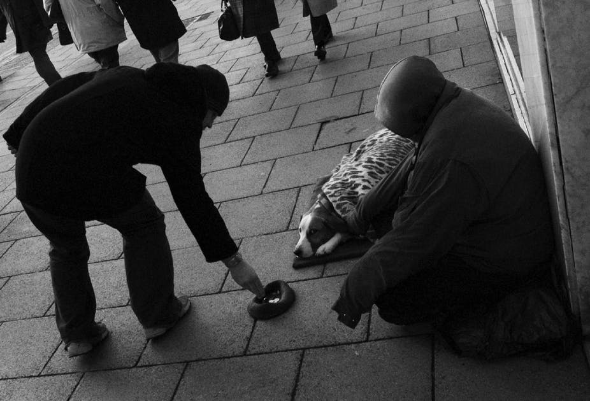
Kindness
Notes:
How are you doing at showing kindness when others are sad?

Slide 38
神如何示范祂的恩慈使我们也可以对别人有恩慈?
Notes:
Restatement

Slide 39

Background
Notes:
We last studied 1 Samuel where we saw three key transitions—

Slide 40
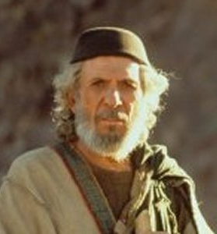
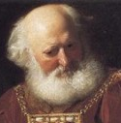
过渡期 1
196
撒母耳记上
以利
撒母耳
Notes:
The first transition of national leadership from Eli to Samuel marked the end of judges with Samuel as the last judge (1 Sam 1–7).

Slide 41
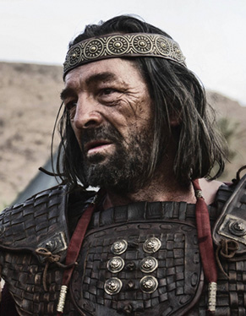
过渡期 2
196
撒母耳记上
撒母耳
扫罗
Notes:
The second transition of national leadership from Samuel to Saul marked the start of the monarchy due to Israel's evil motives (1 Sam 8–12).

Slide 42

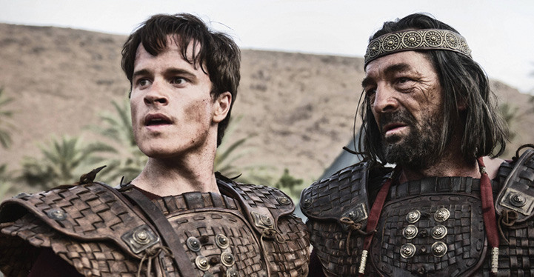
过渡期 3
过渡期 3
198
撒母耳记上
扫罗
大卫

Slide 43

How will David respond?

Slide 44
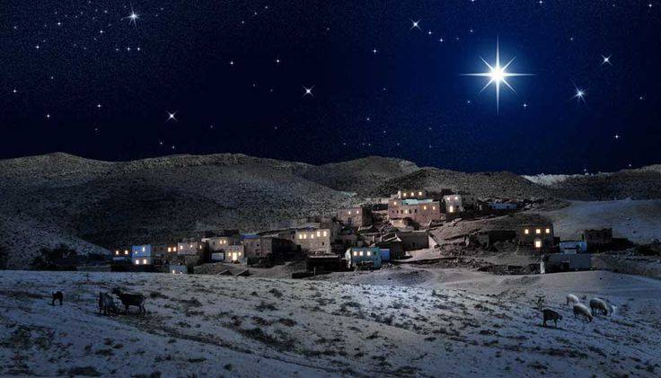
Bethlehem
Bethlehem plays a much larger role in the New Testament as the birthplace of Jesus
Zondervan Atlas

Slide 45

The Star in the East

Slide 46

Follow the Star

Slide 47
神如何示范祂的恩慈使我们也可以对别人有恩慈?
2 ways
Notes:
Restatement

Slide 48

让我们一起考察经文
圣经：
每一卷书
创世记
Notes:
让我们一起考察经文
圣经：每一卷书

Slide 49
神如何示范祂的恩慈使我们也可以对别人有恩慈?
Notes:
Restatement

Slide 50
I. 神因着恩慈赐给我们领袖
(撒下 1–10).
Notes:
The LORD grants us his divinely appointed kings to follow.

Slide 51
关键经文
撒母耳下 7:12-13
209
"你 (大为) ,寿数满足、与你列祖同睡的时候， 我必使你的后裔接续你的位，我也必坚定他的国 。他必为我的名建造殿宇， 我必坚定他的国位，直到永远。"

Slide 52
Slides on
撒母耳下 1

Slide 53
撒母耳记下 1-10 章的图表
209
建立
胜利
顺服
第1 – 10章
信心 | 祝福
1 – 4 | 5 – 10
全犹大 | 全以色列
从希伯仑 | 从耶路撒冷
7 年 (1011–1004 公元前) | 7 年? (1004–997? 公元前)

Slide 54
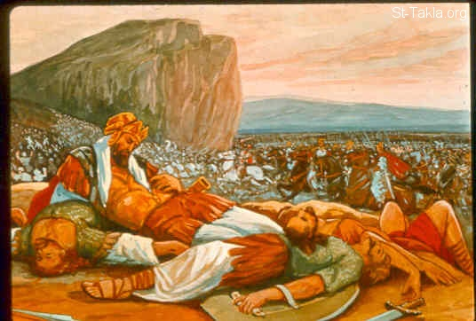
Saul died with his sons Jonathan, Abinadab, and Malkishua (1 Sam. 31:2)
200

Slide 55
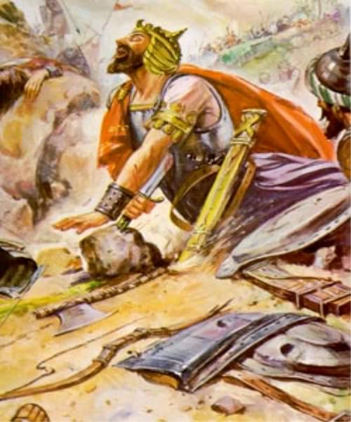
Saul killed himself
(1 Sam. 31:4) but an Amalekite lied by saying he did it instead (2 Sam. 1:10)
200

Slide 56
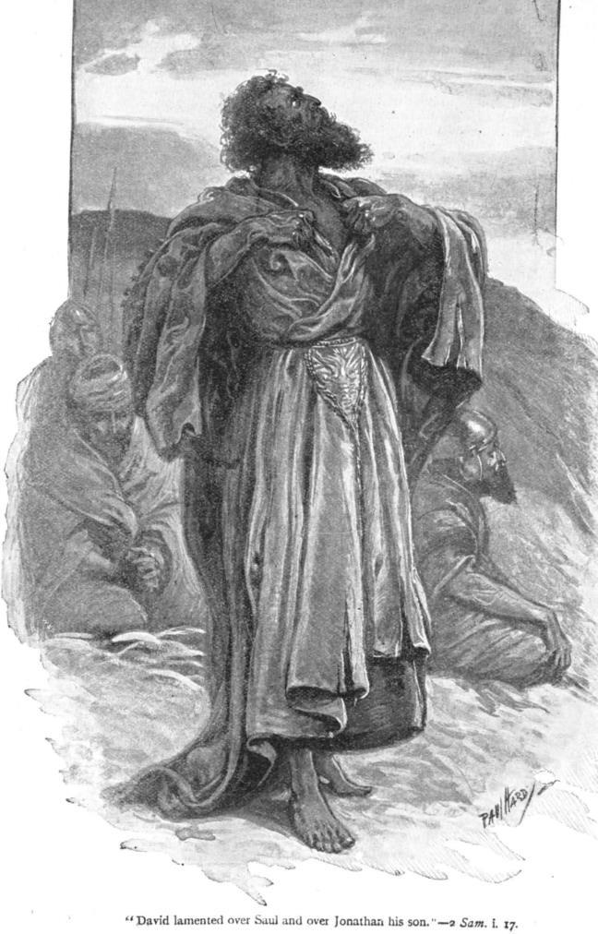
为扫罗悲痛 (1:17)
大卫哀悼扫罗与约拿单的死
(撒母耳记下 1:17)

Slide 57
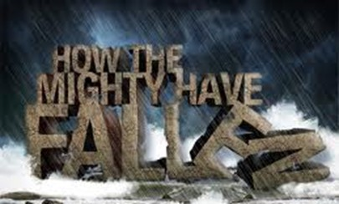
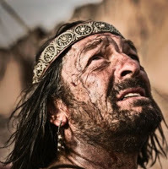
David laments the death of Saul and his sons (2 Sam. 1:17-27)
200

Slide 58
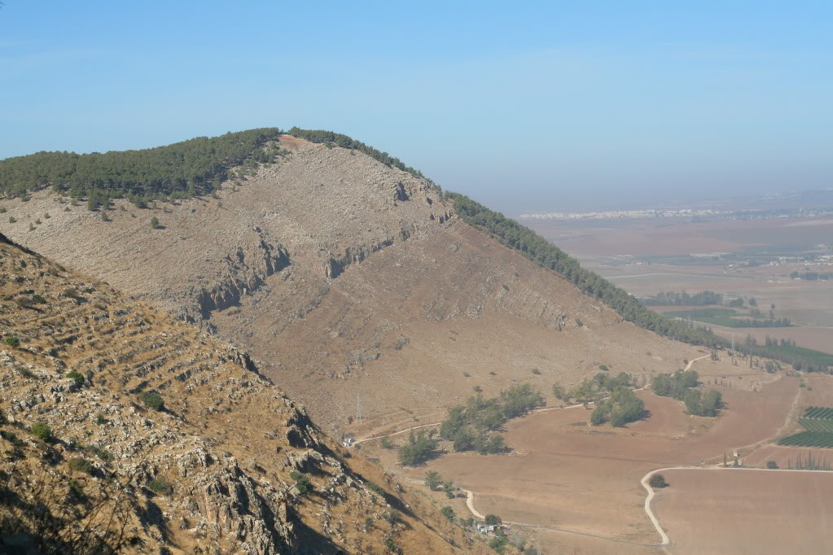
Mount Gilboa today
212
“O mountains of Gilboa, let there be no dew or rain upon you, nor fruitful fields producing offerings of grain. For there the shield of the mighty heroes was defiled; the shield of Saul will no longer be anointed with oil” (2 Sam. 1:21 NLT).

Slide 59
Slides on
撒母耳下 2

Slide 60
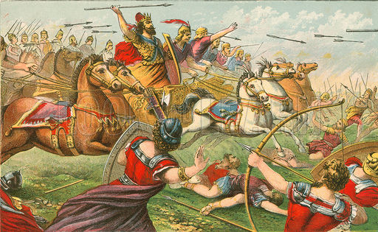
大卫战胜押尼珥
刀剑的战场
撒母耳记下 2:15-17

Slide 61
Slides on
撒母耳下 3

Slide 62
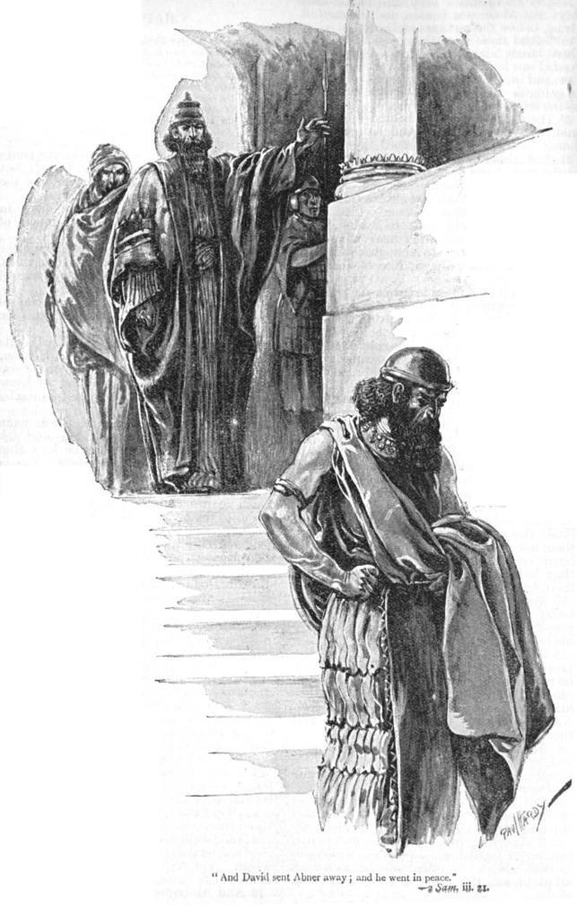
大卫送押尼珥走(3:21)
大卫平平安安送押尼珥去
(撒下 3:21)

Slide 63
Slides on
撒母耳下 4

Slide 64
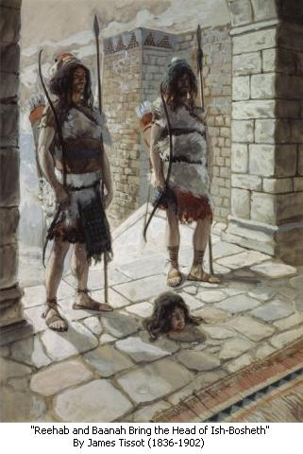
David killed
Ish-Bosheth’s murderers to punish seizing his kingdom for him by force (2 Sam 4).
200

Slide 65
Slides on
撒母耳下 5

Slide 66

Chapters 5–10 shows David over all Israel at Jerusalem with new…
211
5 Capital (Jerusalem)
6 Worship center (Ark moved)
7 Dynasty (Davidic Covenant)
8 Boundary (Kingdom Expansion)
9 Son (Mephibosheth)
10 Vassals (Ammon and Syria)

Slide 67
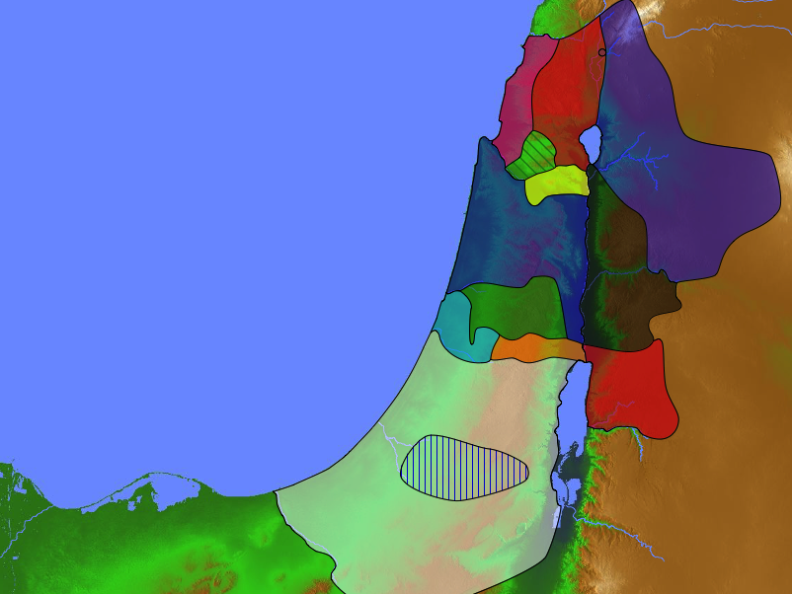
大卫:
希伯伦至
耶路撒冷
171
亚设
拿弗他利
西布伦
玛拿西
以萨迦
撒母耳下5
玛拿西
迦得
以法莲
但
便雅悯
耶路撒冷
流本
犹大
希伯伦
西缅

Slide 68
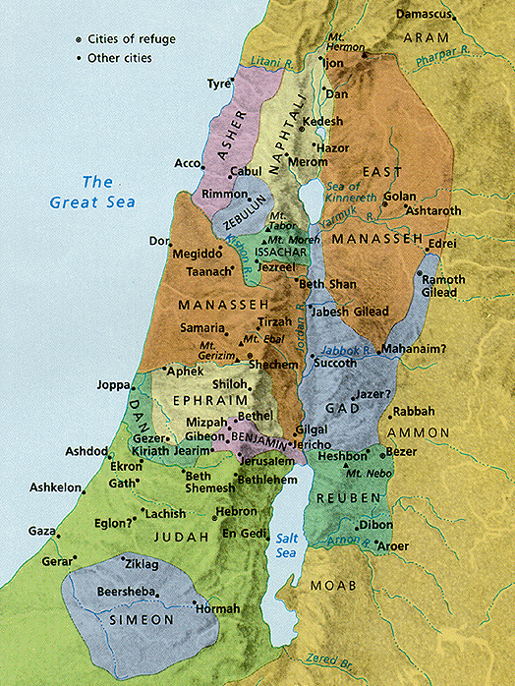
中心地点
耶路撒冷处在便雅悯内，在犹大旁边却靠近北方民族
耶路撒冷
Notes:
Some say Jerusalem was in the “navel” of Israel, meaning the center!

Slide 69
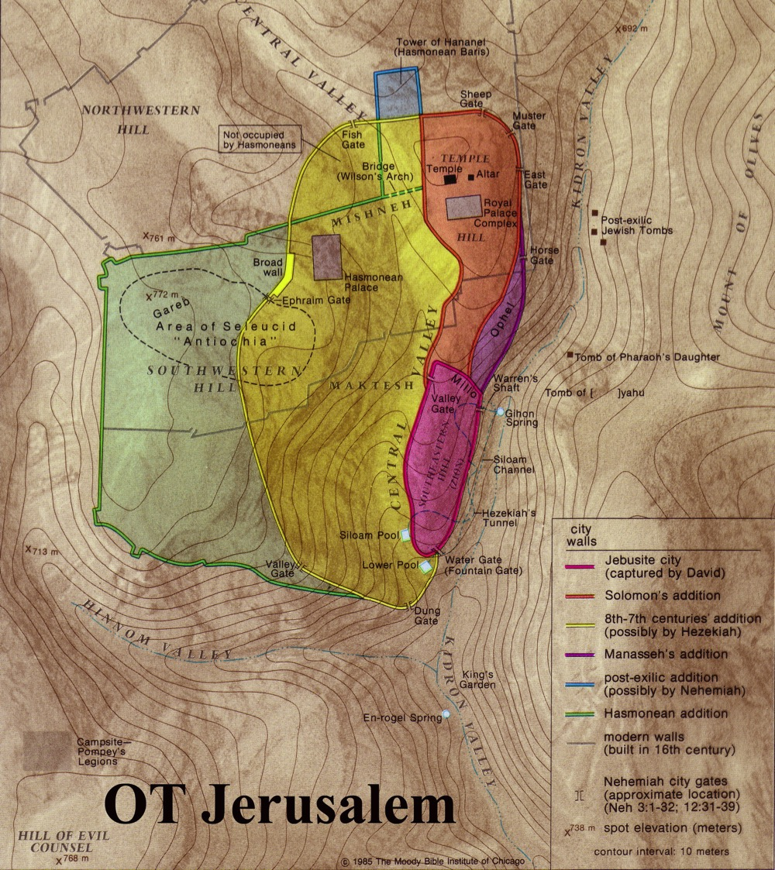
耶路撒冷是一个边境城市
21
本杰明和犹大之间的旧约边界在城市的南边。
本杰明
犹大
Notes:
OB-27-Geography of Jerusalem-19
OS-10-2 Samuel-69

Slide 70
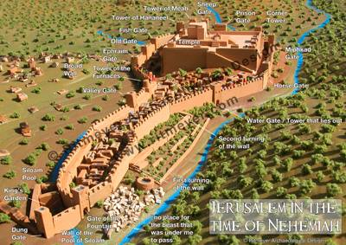
Jerusalem had room to expand to the north for a temple
Chapter 5

Slide 71
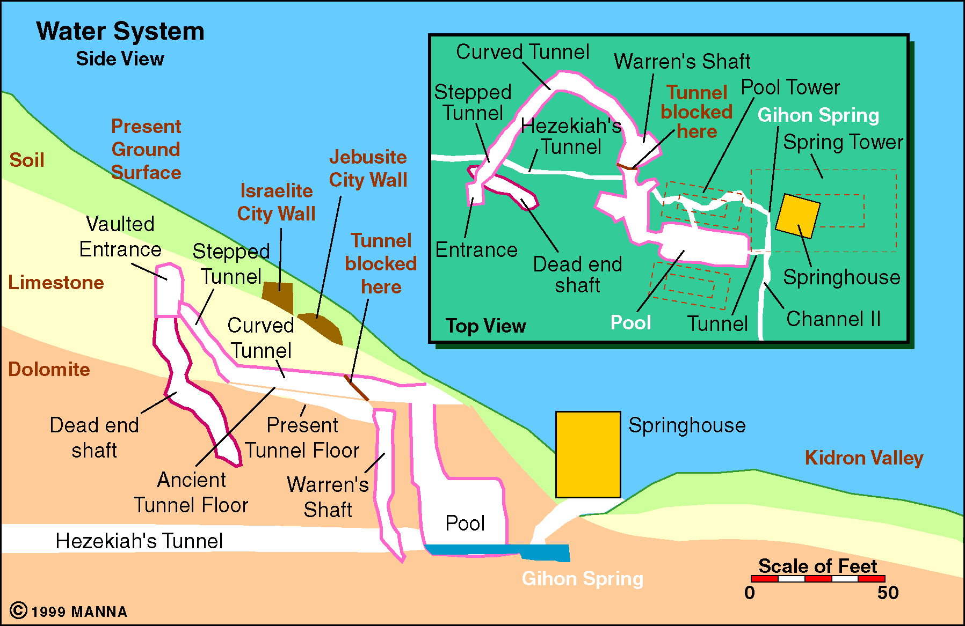
Jerusalem Water System
215
New Capital
(2 Sam 5)
Gihon Spring

Slide 72
Slides on
撒母耳下 6

Slide 73
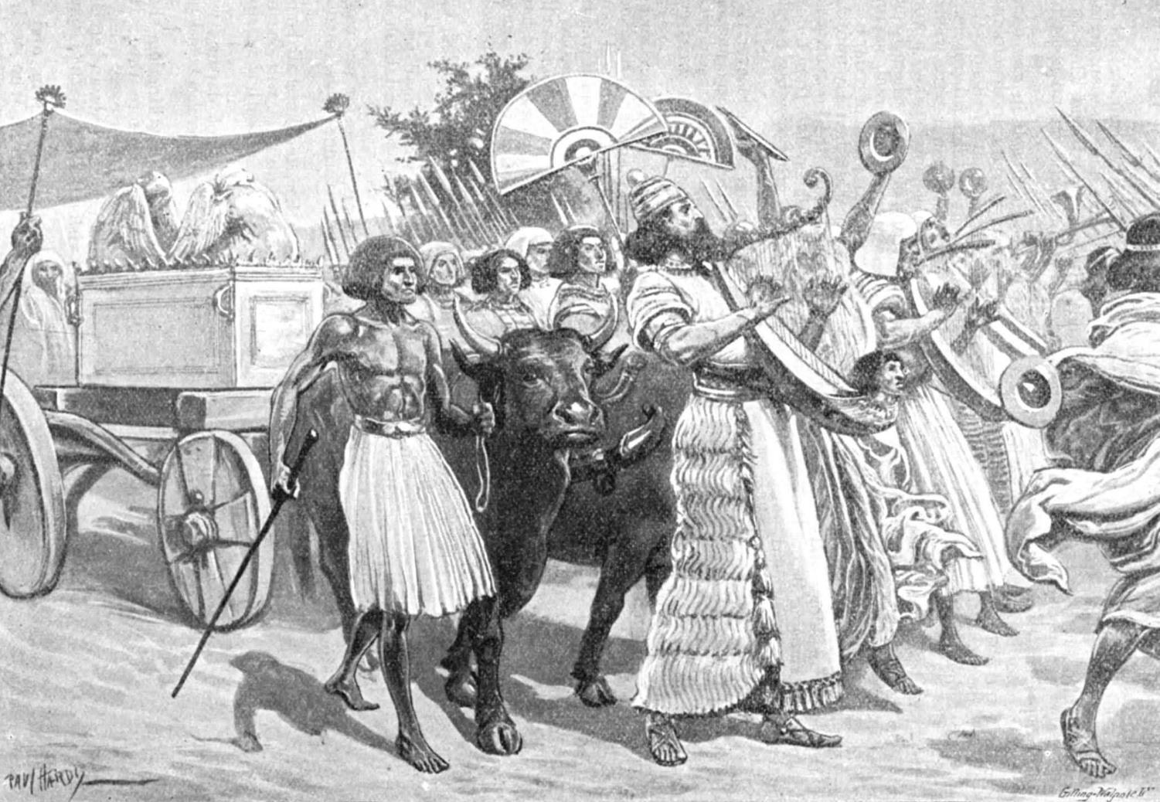
大卫王把约柜运往耶路撒冷
(撒母耳记下 6:5-15)
新崇拜中心
(撒下 6)

Slide 74
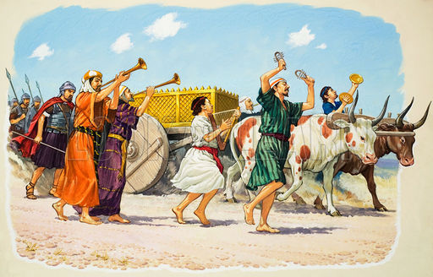
David and the ark (撒母耳下 6)
200

Slide 75
Slides on
撒母耳下 7

Slide 76
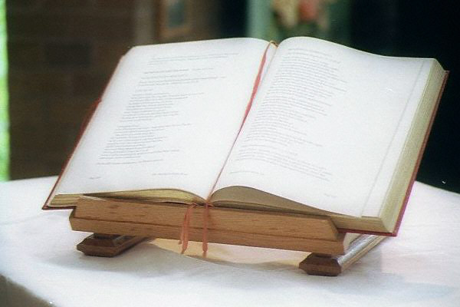
KEY WORD
209
关键词:
立约
新王国
(撒下 7)

Slide 77
关键经句
撒母耳下 7:12-16
209
新王国
(撒下 7)

Slide 78
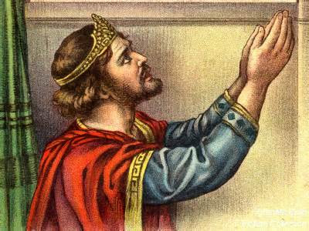
仁慈的约
给
大卫的王朝
209

Slide 79
约的应许
祝福
Walt Russell, Playing with Fire, p. 121
放大
亚伯拉罕之约
大卫之约
行政之约
如何体验祝福
被取代
在弥赛亚之下
遵守新条例
摩西之约
以色列所遵守的条例

Slide 80
约的应许
祝福
Walt Russell, Playing with Fire, p. 121
放大
亚伯拉罕之约
大卫之约
撒母耳记下 7:12-16
行政之约
如何体验祝福
被取代
摩西之约
以色列所遵守的条例
在弥赛亚之下
遵守新条例

Slide 81
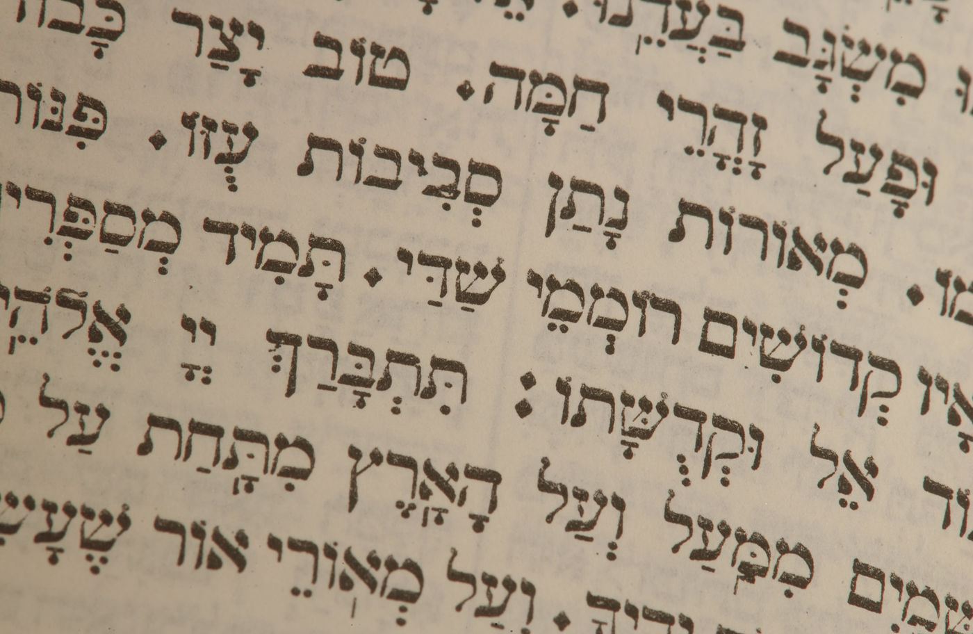
被承诺的后裔
大卫满足了犹大行的血统要求 (创世记49:10; 民数记 24:17)

Slide 82
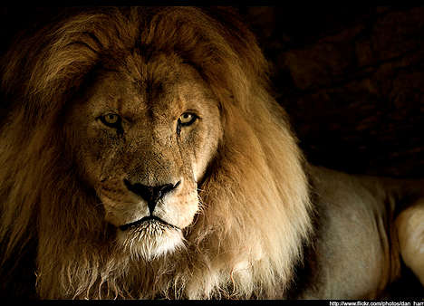
大卫的血统
亚伯拉罕
以撒
雅各
犹大
法勒斯
希斯仑
亚兰
亚米拿达
拿顺
撒门
波阿斯
俄备得
耶西
大卫

Slide 83
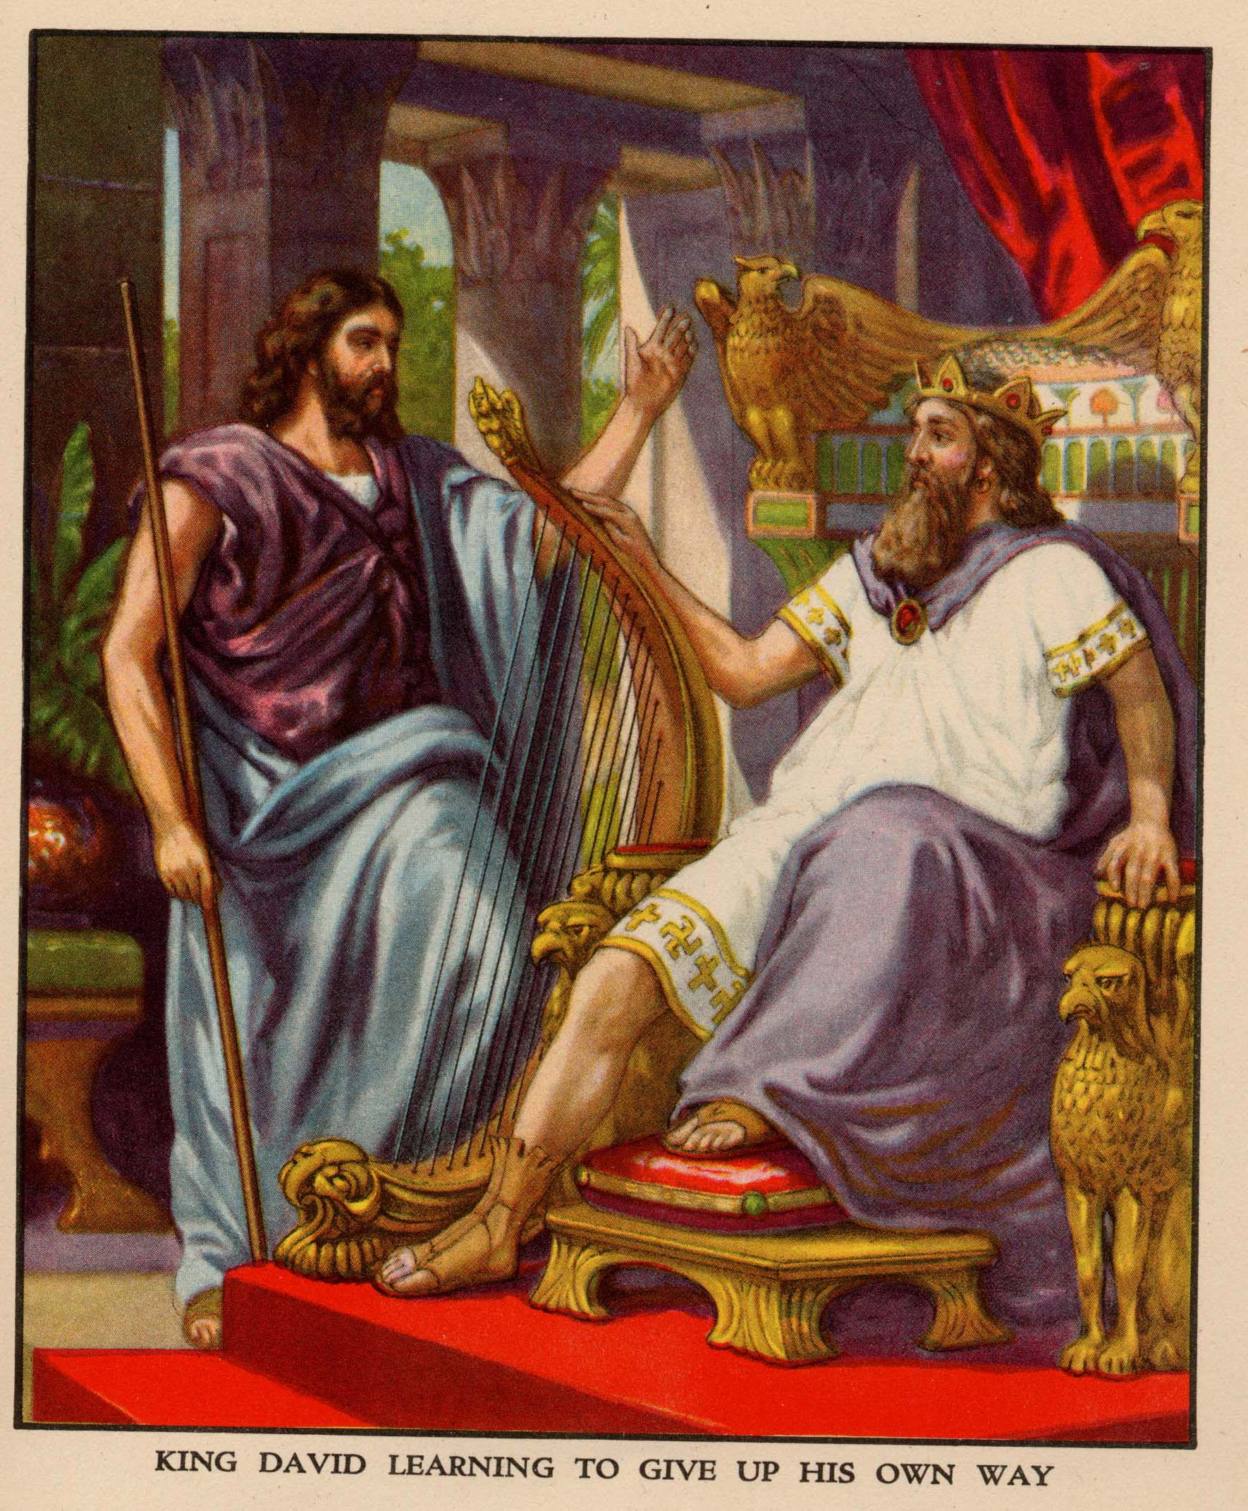
拿单先知把上帝的应许传递给大卫王 (撒下 7)

Slide 84
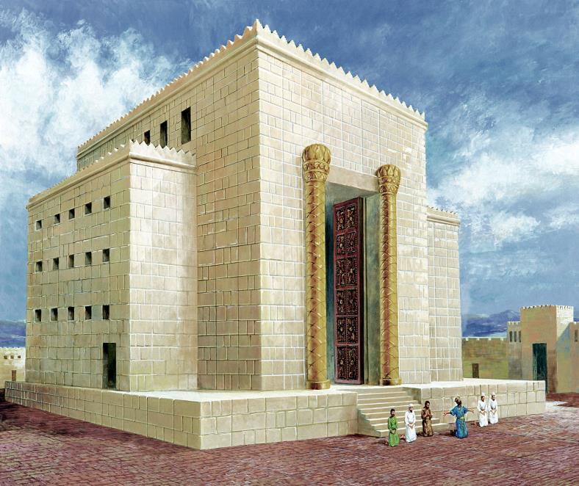


大卫的圣殿
大卫

Slide 85
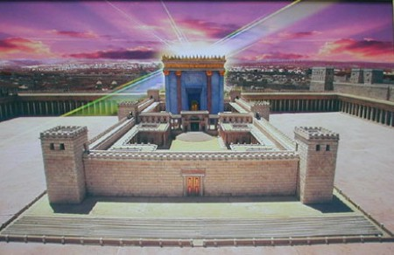
但谁会建造圣殿？

Slide 86
关键经文
撒母耳下 7:12-13
209
"你 (大为) ,寿数满足、与你列祖同睡的时候， 我必使你的后裔接续你的位，我也必坚定他的国 。他必为我的名建造殿宇， 我必坚定他的国位，直到永远。"

Slide 87
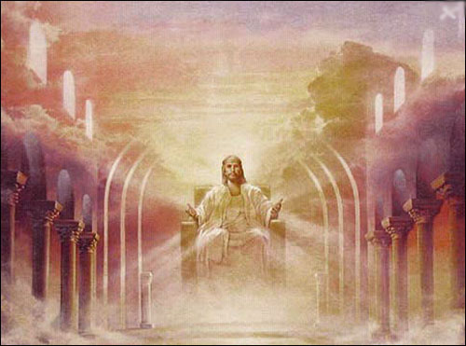
大卫之约的应许
22
神在撒母耳记下7:12-16给大卫什么允诺呢？
新王朝
(撒下 7)

Slide 88
大卫之约
撒母耳记下 7:12-16 CNV
到了你的寿数满足，你与你的列祖一起长眠的时候，我必兴起你亲生的后裔接替你，并且我要坚固他的国。
他必为我的名建造一座殿宇，我要永远坚固他的国位。
我要作他的父亲，他要作我的儿子，他若是犯了罪，我要用人的刑杖、用世人的鞭子纠正他。
但我的慈爱必不离开他，像离开在你面前的扫罗一样。
你的家和你的王国，也必在你的面前永远坚定，你的王位也必永远坚立。

Slide 89
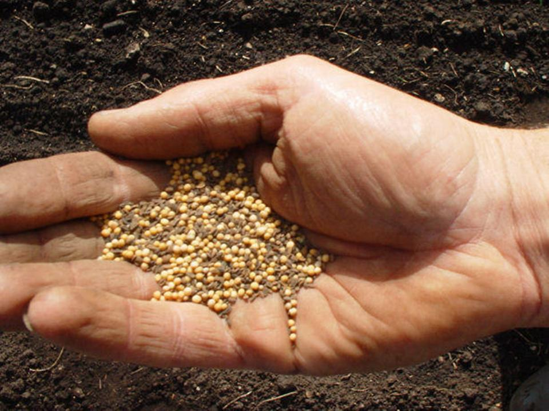
大卫之约是。。。
延续亚伯拉罕圣约中的后裔方面，也是延续国王来自亚伯拉罕的应许
(创世记17:6-7)

Slide 90
三个基本要素
7
创世记 12
耶和华对亚伯兰说：
“你要离开本地、本族、
父家，到我指示你的地方去。
1
土地
“我必使你成为大国，
赐福给你;
我必使你的名为大,
你也必使别人得福。
后裔
2
亚伯拉罕
呼召
给你祝福的，我必赐福给他,
咒诅你的，我必咒诅他；
地上的万族，都必因你得福。”
地 – 裔 – 福
3
祝福
Handbook pg. 19-24
14
2

Slide 91
范围扩大
60
7
亚伯拉罕之约
创. 12:1-3
土地 后裔 祝福
ABRAHAM
The CALL
L - S - B
12: 1
12: 2
12: 3
“地-裔-福”
Handbook pg. 19-24
15

Slide 92
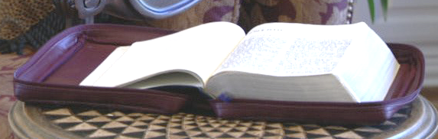
实在的 - 永恒的 – 无附加条件
Gen. 13:15; Gen. 15
60
7
亚伯拉罕之约
创. 12:1-3
土地 后裔 祝福
ABRAHAM
The CALL
地- 裔 – 福
• 实在的
• 永恒的
• 无条件的
Handbook pg. 19-24
16
3

Slide 93
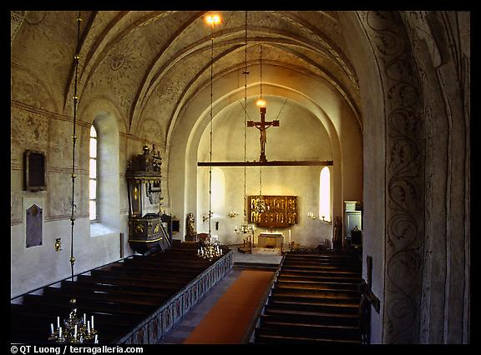
无条件契约的各层面
21
亚伯拉罕之约
巴勒斯坦之约
大卫之约
新约
土地 | 后裔 | 祝福
物质的 | 政治的 | 属灵的
申 30 | 撒下 7 | 耶 31

Slide 94
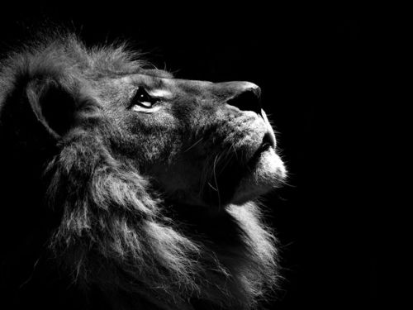
大卫之约跟耶稣有什么关系?

Slide 95
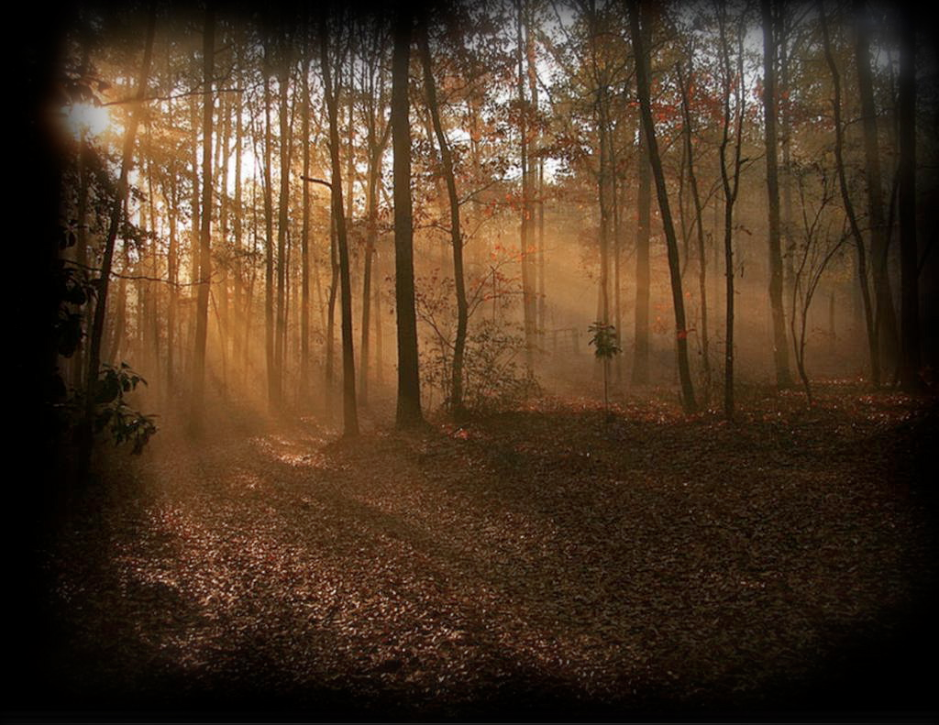
耶稣是大卫的应许之子
在马太福音中，耶稣有九次被称为“大卫的子孙” （相比之下，马克福音和路加福音有两次，而约翰福音则没有）。大卫在新约中被提到59此 。
耶稣的出生之地，伯利恒，被召回为“大卫之城” (马太福音2:1; 撒母耳记上20:6)

Slide 96
国度与契约时间表
22 &
337
9g
国度概念的教导...
基督得胜以色列的仇敌，以色列全家都要得救（罗11:26-27）
亚当与神同掌权（ 创. 1:26, 28; 2:19)
撒旦自以为神统治着这个世界 (创. 3:15;
2 Cor. 4:4)
神与亚伯拉罕立约透过以色列成为“祭司的国度”重新建立人的统治权
(创. 12:1-3; 出. 19:6)
以色列失去祭司国度的见证，于是被掳受外邦统治
以色列拒绝弥赛亚国度的邀请(太. 12:41-42; 23:37-39)
耶稣藉着教会以神奇的方式扩展张他的国度（太.13）
基督与众圣徒一同掌权（弗1:9-10; 启20:1-6; 22:5下）
人的堕落 (创 3)
诺亚之约
创世记 6:18; 9:8-17
土地之约
以色列
教会
弥赛亚国度
民族的焦点)
“新人” (弗2:15)
千禧年永恒
土地
创世记 15:18 (参：申30:1-10)的应许:
从埃及哇地至幼发拉底河流域(赛27:12)
被掳归回／重建之后，土地永久占有权(创17:8)
因着巴勒斯坦地全世界蒙祝福 (赛14:1-2)
以色列因着拒绝弥赛亚受审判被赶逐出应许之地 长达19世纪（主后70－1948）现在部分恢复（结37:1-7）
完全恢复（结37:8-28) 耶路撒冷世界的首府(赛 2:1-5)
新耶路撒冷
(启 21)
大卫之约
基督是教会的头，教会是属灵的圣殿（2:19-22; 林后6:16)
基督作王与众圣徒统治全世界
基督将国度呈递给天父（林前15:24）
亚伯拉罕之约
撒母耳下7:12-16 永久的应许:
儿子 (“家室”永不遭废弃)
国 (政治王朝)
宝座 (后裔接续掌权)
圣殿 (儿子来建造)
创世记 12:1-3
后裔
新约
在民族复兴之际，新约的五个内容均得以实现（亚8）
一切都更新了！
（启21:5）
耶利米书31:31-34 应许:
赦免
圣灵内住
新心，新人，新思想
以色列与犹大重新统一
不需要传福音
新约前三项取代摩西律法（路22:20; 林后3:6)
祝福
摩西之约
十字架废除、成就、取代了律法(罗7:1-6;1 林前9:19-21; 希8:13)
第五版
2015年5月13日
暂时的（加3:19）、有条件的，显明人的罪（罗7:7）并规范以色列人（加3:23-25）
经文突出强调双重国度之约。以色列的角色从亚伯拉罕到基督其内涵延伸至教会（继续中），而教会并非指“新以色列人”（不连续）以便取代以色列民族。
以色列将在基督第二次降临时信靠基督从而再现其世界显赫地位。
Notes:
OS-10-2Sam-96

Slide 97
应许与大卫所立的约
22
神在撒母耳记下 7:12-16 应许大卫什么呢？
后裔: “家” 不被灭绝
王朝: 政治王国 (耶路撒冷的每一位王将是他的后裔)
宝座: 为永恒的约 (v. 16), 他家族会拥有永远统治的权柄
圣殿: 所罗门将会建造圣殿
惩罚: 神虽会惩罚不服从的王，但却会毫无条件的守他所立的约
New Dynasty
(2 Sam 7)

Slide 98

马太福音:基督是君王
犹大是个小狮子。我儿阿, 你抓了食便上去。你屈下身去、卧如公狮、蹲如母狮、谁敢惹你？
¹⁰主必不离犹大, 杖必不离他两脚之间, 直等细罗(就是赐平安者) 来到, 万民必归顺。(中文和合本)
在创世记中,雅各布对犹大的祝福49:9-10,狮子被描绘为君王…

Slide 99

What would be the Messiah's lineage?

Slide 100

马太福音1 章的王国
王国的堕落
建立永恒的王国
亚伯拉罕
所罗门
撒拉铁
以撒
罗波安
所罗巴伯
雅各
亚比雅
亚比玉
犹大
亚撒
以利亚敬
法勒斯
约沙法
亚所
这样， 从亚伯拉罕到大卫，共有十四代；从大卫到迁至巴比伦的时候， 也有十四代；从迁至巴比伦的时候到基督，又有十四代.
马太福音1：17
希斯仑
约兰
撒督
亚兰
乌西亚
亚金
亚米拿达
约坦
以律
拿顺
亚哈斯
以利亚撒
撒门
希西家
马但
波阿斯
玛拿西
雅各
俄备得
亚们
约瑟 +
马利亚
耶西
约西亚
王国的兴起
大卫王
耶哥尼雅 (迁至)
耶稣 基督

Slide 101

马太宣说耶稣是君国！

Slide 102
按字面赐于大卫后裔的国度
22-23
以一般的语言形容“国度”
先知们按照字面直译国度
以色列直译为国度
同主前586 被推翻的国度是同样的
大卫之约只关乎以色列
大卫见解契约只关乎以色列
一部分的应许已应验
大卫的王位跟耶稣现今在天上的王位是没有关联的
约翰，耶稣，十二门徒，以及耶稣差排的七十二人都向以色列讲述天国国度 (太 3:11; 4;17; 10:7; 路 10:1, 9)

Slide 103
Slides on
撒母耳下 8

Slide 104

David's Victories
Zobah
140
Phoenicia
Aram
撒母耳下 8
Israel
Ammon
Philistia
Moab
Egypt
Edom
Notes:
David expanded the kingdom with a new boundary through military victories in the north and south as God's fulfillment of his promise to give Israel rest from its enemies (2 Sam 8).

Slide 105

New Boundary
(2 Sam 8)
"King David dedicated all these gifts to the LORD, along with the silver and gold he had set apart from the other nations he had subdued"
(撒母耳下 8:11)

Slide 106
Slides on
撒母耳下 9

Slide 107

新儿子
(撒下 9)
大卫(向米非波设, 约拿单的儿子)说： “你不要惧怕”
撒母耳记下 9:7

Slide 108
Slides on
撒母耳下 10

Slide 109
David's New Vassal States
Zobah
140
Phoenicia
Aram
撒母耳下 10
Israel
Ammon
Philistia
Moab
Egypt
Edom

Slide 110
大卫的征战
209
Moody Atlas of Bible Lands, 121
新封臣
(撒下 10)

Slide 111

God is kind to give us Jesus as King.
Notes:
Restatement

Slide 112

We Want Democracy.
Demos ("people") + kratos (to rule")
Notes:
Our human tendency is to like to be in control.
We like to elect our leaders because we feel that we can do the best job in directing our lives.
But how are we doing at being in control? Just look at the world we live in where we seize control! If you haven’t noticed, it’s a mess.

Slide 113
We prefer democracy but God mandates kingship
Notes:
We are far better to see that God shows his kindness to us when he gives the leader we really need in Christ.

Slide 114

Rule from Rome?
Notes:
How are we doing with rule from Rome now like there was in the first century?

Slide 115

Jerusalem
Notes:
Matthew 2 shows us that the Jews were more disturbed at the birth of Jesus than they were with Herod’s rule!

Slide 116

1000 Years!
Notes:
Yet Jesus is the Prince of Peace to those who believe: “Peace on earth to all with whom he is pleased.” He will rule in peace for 1000 years over those who believe!

Slide 117
神如何示范祂的恩慈使我们也可以对别人有恩慈?
Notes:
Restatement

Slide 118
I. 神因着恩慈赐给我们领袖
(撒下 1–10).
Notes:
The LORD grants us his divinely appointed kings to follow.

Slide 119
II. 神因着恩慈赐我们管教
(撒下11–24).
Notes:
Restatement

Slide 120
Slides on
撒母耳下 11

Slide 121

When life is "too good" then watch out…

Slide 122

Chapter 11 = Bankruptcy
Bankruptcy

Slide 123
209
犯罪
违背
不服从
11章
通奸 |  | 凶杀
1 – 5节 |  | 6 – 27节
遍及全以色列
从耶路撒冷
33 年. (1004 – 971 BC)

Slide 124

An idle mind…
…leads to…
an idol mind…
"In the spring when kings go out to war…" (11:1)

Slide 125


Bath for Bathsheba

Slide 126

The inevitable conclusion

Slide 127

赫人乌利亚
和
他邪恶的王, 大卫

Slide 128

Uriah was killed along with several other Israelite soldiers
(2 Sam. 11:17)

Slide 129

The Heartache David Caused
Bathsheba Mourns Her Husband

Slide 130
209
犯罪
违背
不服从
11章
通奸 | 恶的意图 | 凶杀
1 – 5章 | 8, 10, 13章 | 6 – 27章
遍及全以色列
从耶路撒冷
33 年. (公元前1004 – 971 )

Slide 131
Slides on
撒母耳下 12

Slide 132

"You are the man!"
Nathan rebukes David for his sins
(12:1-12)

Slide 133

Bathsheba's baby dies

Slide 134

Their baby dies
God judges David's family
(12:1-12)

Slide 135
209
后果
烦恼
审判
12 – 20章
家庭 | 政治
12 – 14章 | 15 – 20 章
遍及全以色列
从耶路撒冷
33 年 (公元前1004 – 971)

Slide 136

Descendants of David
大卫的后裔
大卫
亚希暖
亚比该
玛迦
哈及
亚比他
以格拉
米甲
拔示巴
其他妻和妾
音嫩
押沙龙
她玛
示法提雅
沙母亚
拿单
基利押
亚多尼雅
以特念
朔罢
所罗门
益辖
以利雅大
尼斐
以利沙玛
以利法列
其他子女
以利书亚
挪迦
雅非亚
比利雅大
显示有基督的血统

Slide 137

FAMILY TROUBLES
SON of ADULTERY dies… (12:15-23)
STILL, GRACE of GOD…
David's second son from Bathsheba is
named SOLOMON alias Jedidiah–
"beloved of the LORD"—because the LORD loved him
(12:24-25)

Slide 138
Slides on
撒母耳下 13

Slide 139

Amnon
Family troubles continued with David's son Amnon

Slide 140

Amnon & Tamar
David was judged through the rape of his daughter via his son

Slide 141

But Amnon's half-brother Absalom was full brother to Tamar

Slide 142

Absalom killed Amnon two years later

Slide 143

David mourns death of Amnon
(撒母耳下 13:37)

Slide 144
213
家庭的烦恼
犯奸淫后所生的儿子死… (12:15-23)
然而, 神有恩典…
大卫和拔示巴所生的第二个儿子名叫 所罗门又名耶底底亚
–耶底底亚的意思是耶和华爱他
(12:24-25)
乱伦发生在大卫的家中…
音嫩强奸她玛(13:1-20)
凶杀:押沙龙杀死音嫩 (13:21-36)
Bruce Wilkinson and Kenneth Boa, Talk Thru The Bible

Slide 145
Slides on
撒母耳下 14

Slide 146

The Wise Woman of Tekoa (撒母耳下 14)

Slide 147
Slides on
撒母耳下 15

Slide 148

政治困境
(15-20章)
213
押沙龙
示巴
亚多尼雅（在所罗门时代）

Slide 149


押沙龙，大卫英俊而可爱的儿子， 造反.

Slide 150

What kind of king will David become when he later has the same power as Saul? How will he respond to the third king, Absalom?
199
A TALE OF
THREE KINGS
A study in brokeness

Slide 151


"David and Zadok were alone once more. 'And now, what will you do, David? In your youth, you spoke no word against an unworthy king. What will you do now with an equally unworthy youth?' 'As I said,' replied David, 'These are the times I hate the most, Zadok. Nonetheless, against all reason, I judge my own heart first and rule against its interests.
I will do what I did under Saul.
I will leave the destiny of the kingdom in God's hands alone. Perhaps he is finished with me. Perhaps I have sinned too greatly and am no longer worthy to lead. Only God knows if that is true, and it seems he will not tell."
—Gene Edwards, A Tale of Three Kings, 93

Slide 152

押沙龙的暴乱
但
尺
加利利湖
大海 （地中海）
约旦河
基列
以法连
树林
迦南
玛哈念
巴户琳
橄榄山
耶路撒冷
死海
希伯仑
别是巴
Tyndale’s Life Application Bible, NIV

Slide 153

大卫逃到旷野为了避免与押沙龙征战。
大卫在汲沦溪放声大哭.
撒母耳记下 15

Slide 154
Slides on
撒母耳下 16

Slide 155

Shimei opposed David by throwing stones at him. However, David refused to punish Shimei (撒母耳下 16:5-14).

Slide 156
Slides on
撒母耳下 17

Slide 157

Ahithophel gives Absalom good advice to pursue David at once (2 Sam 17:1-4)

Slide 158

Hushai gives Absalom bad advice to pursue David later (2 Sam 17:5-14)

Slide 159
Slides on
撒母耳下 18

Slide 160

A bad hair day for Absalom (18:9)

Slide 161

约押说：“我不能与你留连.” 约押手拿三杆短抢，趁押沙龙在橡树上还活着，就刺透他的心。
撒母耳记下 18:14

Slide 162

2 Sam. 18:33
"The king was overcome with emotion. He went up to his room over the gateway and burst into tears. And as he went, he cried, 'O my son Absalom! My son, my son Absalom! If only I could have died instead of you! O Absalom, my son, my son.'"

Slide 163
Slides on
撒母耳下 19

Slide 164

Divided Kingdom
140
Phoenicia
Aram
撒母耳下 19
David returned to a restored kingdom in Jerusalem but the north-south division persisted.
Israel
Ammon
Philistia
Judah
Moab
Egypt
Edom

Slide 165

Misplaced Grief
Joab rebukes David for his poor leadership (19:5-7)

Slide 166
Slides on
撒母耳下 20

Slide 167
大卫的晚年
214
21 -24 章如附件，叙说大卫晚年的成与败，表明了上帝继续祝福大卫的后代，但也惩罚他的罪。

Slide 168
Slides on
撒母耳下 21

Slide 169
附件 图表
209
附件
称赞大卫的成就
总结
21 – 24 章
谦卑 | 傲慢
21 – 23 | 24
全以色列
从耶路撒冷
33 年. (公元前1004 – 971)

Slide 170
Slides on
撒母耳下 22

Slide 171

David kept the humility of his youth.
The result was that many risked their lives for him.

Slide 172
Slides on
撒母耳下 23

Slide 173

"David's Mighty Men"
By James Tissot (1836-1902)

Slide 174

撒母耳记下 23:8-11
大卫的勇士

Slide 175

"David remarked longingly to his men, 'Oh, how I would love some of that good water from the well by the gate in Bethlehem.' ¹⁶ So the Three broke through the Philistine lines, drew some water from the well by the gate in Bethlehem, and brought it back to David. But he refused to drink it. Instead, he poured it out as an offering to the LORD"
(撒母耳下 23:15-16 NLT)
198

Slide 176
Slides on
撒母耳下 24

Slide 177

Araunah's Threshing Floor
(2 Sam 24:18-19)
Notes:
"After David’s sin in the the matter of taking a census of the people of Israel, and his acknowledgment of the sin, he was told by Gad to build an altar (撒母耳下 24:1-10). The instructions are specific.
And Gad came that day to David and said to him, “Go up, raise an altar to the LORD on the threshing floor of Araunah the Jebusite.” So David went up at Gad’s word, as the LORD commanded. (撒母耳下 24:18-19 ESV)
Araunah was gracious in his offer to allow David to take any of his property needed — the oxen, the threshing sledge, and the yokes of the oxen for the wood. He said, “All this, O king, Araunah gives to the king.”
David’s reply is one of those memorable statements of Scripture.
But the king said to Araunah, “No, but I will buy it from you for a price. I will not offer burnt offerings to the LORD my God that cost me nothing.” So David bought the threshing floor and the oxen for fifty shekels of silver. (撒母耳下 24:24 ESV)
Artist Balage Balogh has provided us a beautiful illustration of the threshing floor of Araunah [above] on what we later know to be Mount Moriah. See more of his work at Archaeology Illustrated.
It is generally understood that this is the place where Abraham came to offer Isaac, in the mount of the LORD three days from Beersheba (Genesis 22:4, 14). It is where Solomon began to build the temple in 966 B.C.
Then Solomon began to build the house of the LORD in Jerusalem on Mount Moriah, where the LORD had appeared to David his father, at the place that David had appointed, on the threshing floor of Ornan the Jebusite. (2 Chronicles 3:1 ESV)."
Araunah’s threshing floor
Posted on August 18, 2010 | 4 Comments
Ferrel Jenkins
https://ferrelljenkins.wordpress.com/2010/08/18/araunahs-threshing-floor/
Accessed 24 Dec 2017

Slide 178

Old City aerial from north
撒下 24:18-24; 代下 3:1
圆顶岩石清真寺:耶路撒冷的全球焦点
© 2006 TBBMI
27
8.0.03d.

Slide 179



撒下 24:18-24; 代下 3:1
古代的禾场
阿珥楠的禾场…
大卫买了它…
为上帝修造第一座圣殿!
在摩利亚山上!
28
5
© 2006 TBBMI
7.2.03d.

Slide 180


王上 5:5
王朝
扫—卫—罗
大卫王设计圣殿
但…是他的儿子所罗门建殿!
学生手册第32-37页
29
1

Slide 181

王上 5:5
王朝
扫—卫—罗
以色列的”第一座”圣殿
学生手册第32-37页
30

Slide 182

Dome of the Rock
(Original Site of Solomon's Temple)
Notes:
"The temple was destroyed by the Babylonians in 586 B.C., but rebuilt under the leadership of Joshua and Zerubbabel after the return from Babylonian exile (520-516 B.C.). Herod the Great basically built a new temple during his reign.
The Romans destroyed Jerusalem, including the temple, in A.D. 70. Centuries later, between 687 and 691, the Qubbet es Sakhra, (Dome of the Rock) was built on the orders of the Ommayad caliph, Abd el Malik. The building has been restored numerous times, but “the monument has preserved its original majestic proportions and harmonious design” (The Middle East, Hachette, 1966).
The association of this site with both Abraham and David ties together two of the great texts of the Old Testament (Genesis 12; 撒母耳下 7) and makes it especially significant for those who believe the Bible."
Araunah’s threshing floor
Posted on August 18, 2010 | 4 Comments
Ferrel Jenkins
https://ferrelljenkins.wordpress.com/2010/08/18/araunahs-threshing-floor/
Accessed 24 Dec 2017

Slide 183

God also shows his kindness to us in his discipline.
Notes:
We seem to understand horizontal discipline better than vertical discipline.
We can see how valuable it is for a mother or father to discipline their children—that’s a horizontal discipline on a human level.
However, we seem to struggle with giving this same privilege to the God who knows best how to discipline us!

Slide 184
Jesus is central to history despite God's discipline.
Notes:
Yet Jesus is central to history despite God's discipline. After creating the world and Eden where people were immortal, God disciplined man in the fall but humans still had longevity of life before the Flood. That longevity will return in the Millennium after the Second Coming of Christ where God's Final Judgment will occur, restoring man's rule in the New Heaven and New Earth. In the middle are kingdoms opposing God—the Kingdom of Nimrod reappearing as the Kingdom of Antichrist in the Tribulation. Even more central is God's judgment at Babel dispersing people, but God's kindness will undo that dispersion in his regathering all who believe in him at the Rapture! At the very heart of history is Jesus, though, preceded by the prophecies of the patriarchs, Law, and prophets and fulfilled in our Church age where we proclaim him among the nations!
_____________
Jesus at the Centre of History
Mike Gascoigne
Copyright 2005
http://annomundi.com/bible/jesus_centre_of_history.htm#
Accessed 24 Dec 2017
"After the Fall, things got worse and worse. Jesus came to turn history around, so that the end-time events resemble the events of the ancient world, but in reverse order. For believers, things get better and better, but for unbelievers, it continues to get worse and worse.
For a printable version of this time chart in landscape orientation, see the Acrobat PDF file (120K).
The Ancient World
In the beginning, God created a perfect world where there was no death, destruction, or suffering. The first two occupants, Adam and Eve, were to live forever, but only if they were obedient to God. They disobeyed and lost their immortality, but they still lived for a long time, and so did their descendants, almost up to a thousand years. However, successive generations fell into great levels of decadence, with increasing violence, until God destroyed all air-breathing life in a great Flood, except for Noah, his wife, his three sons and their wives, and the animals they brought with them into the Ark. After the Flood, the lifespans of successive generations became shorter and shorter, until they reached the levels they are now, where hardly anyone reaches the age of 100. The shortened lifespan could be the result of exposure to radiation from space, after the collapse of the water vapour canopy, if this is a correct interpretation of the physical causes of the Flood. Alternatively, it could be the consequence of the genetic bottleneck that occurred when the population of the world was reduced to only eight people, and then they began to multiply again.
The salutary lesson of the Flood seems to have been lost on the descendants of Noah, who continued to invent new forms of rebellion. They were supposed to multiply and disperse and re-populate the earth, but they remained in Babylon under the dictatorship of Nimrod, and they built a tower as a centre of idolatrous worship. There were some who instigated the rebellion and others who reluctantly endured it, but their personal preferences counted for little because they were under a dictatorship and there was no-one who could stand up to Nimrod. Then the Lord intervened and scattered them, confusing their languages so that they couldn't understand each other, and the dispersal from Babylon became the starting point for the history of the nations as we know them today.
The story so far is covered in the first eleven chapters of Genesis, although the supporters of the rebellion were still at war with the surrounding nations during the time of Abraham, when there was the battle of four kings against five (Gen. 14:1-9). This continuing warfare is thought by mythographers (1) to be the historical basis of the Titanic wars of Greek mythology.
From the Patriarchs to the Present Time
Most of the Bible, from Genesis 12 onwards, is about the central portion of the time chart which includes Abraham and the patriarchs of Israel, the law and the prophets, the coming of Jesus and the establishment of the early church with the objective to follow the Great Commission to preach the Gospel to all the world. Since that time, the church has followed its Commission with a greater or lesser degree of enthusiasm, and there is a history that leaves much to be desired, but the eventual result is that the Commission has been largely fulfilled, and the Gospel is known with a greater or lesser degree of understanding all over the world. This would have been achieved earlier if the message had not been distorted into all sorts of social and political variants during a long period known as the "dark ages", when the Bible was available only to the privileged clergy and was hidden from the common people. The process of restoration began with the Renaissance and the invention of the printing press, and the Greek New Testament of Erasmus which was distributed to people all over Europe who had sufficient education to read it. Then the Bible, both Old and New Testaments, was translated into English, German and many other languages spoken by the common people, an event that was opposed by the established church and created many martyrs. Nevertheless, the Reformation had become unstoppable and led to a period of world mission, with the result that there is hardly a place in the world where the name of Christ is not known, and the Bible is either found on the open market or is obstructed by governments who fear it. It's hard to obstruct the Gospel these days, because people in the remotest areas of the world can hear it preached on short-wave radio. They can also read the Bible on the Internet, where the infrastructure exists, and it's becoming increasingly difficult for obstructive governments to make excuses to their people, and deny the Internet to those who need it for business purposes. The Gospel is available almost everywhere to people who want to find it, and the enthusiasm is often greatest in the places where it has been obstructed. Jesus didn't say that everybody has to believe the Gospel before he returns. He only said it has to be preached everywhere, and to a large extent, this has been done, so what happens next?
The End Times
Jesus is at the centre of history, and the work of salvation is much more than what is anticipated by many Christians who believe that their personal destiny is in a place called "heaven". They only have a vague idea about what happens there, and they possibly imagine that they will sit on a cloud playing a harp for all eternity. They don't make any serious attempt to find out what the Bible teaches about life after death, and instead they tend to emphasise the work of Christ in their lives here and now, as their previously messed up lives are sorted out by their faith in Christ.
The term "heaven", in its most general sense in the New Testament, refers to the spiritual state of the believer who dwells in the presence of God. Our actual destination is not in an ethereal vapour-like space in the clouds, but right here on earth. But it won't be the earth as it is now. Instead it will be a new creation, known as the New Heaven and New Earth, with the perfect conditions of Eden fully restored, and with no possibility of getting it messed up because there will be no Devil.
The New Heaven and New Earth will not come into existence all at once. Instead, history will be rolled back in stages. There will be a world dictator known as the Antichrist, the New Testament version of Nimrod. But before he begins his reign, there will be the sudden disappearance of Christians from the earth, an event that Jesus compared with the Flood:
But as the days of Noe were, so shall also the coming of the Son of man be. For as in the days that were before the flood they were eating and drinking, marrying and giving in marriage, until the day that Noe entered into the ark, and knew not until the flood came, and took them all away; so shall also the coming of the Son of man be. (Matt. 24:37-39)
The Rapture can be identified in the book of Revelation by the complete absence of the church after the letters to the seven churches are completed in Chapter three. Then in Chapters 4 and 5 there is the vision of heaven and the book with seven seals that only Christ can open. The end-time events, whether good or evil, can only happen by divine permission, and in Chapter 6 we see the four horsemen of the Apocalypse being released upon the world. The first is the Antichrist, riding a white horse, and he is followed by his three companions representing war, famine and death. From that point onwards, the book of Revelation is primarily concerned with the tribulation period until the true Christ appears, riding a white horse in Chapter 19.
There are disagreements among theologians about the order of events, with some saying that the rapture comes before the tribulation, and others saying it comes afterwards, and others saying it comes in the middle of the tribulation. My reasons for a pre-tribulation rapture are given in my book Impossible Theology: The Christian Evolutionist Dilemma, but for the purpose of this discussion it is sufficient to have the rapture and tribulation as related events occurring within the same general time period.
In the ancient world there was the Flood followed by Nimrod's rebellion, and in the end-time events we have the rapture and the reign of Antichrist. The rebellion of Nimrod came to an end when God scattered the people and confused their languages. The reign of Antichrist will come to an end when Christ returns with his raptured saints and establishes his millennial kingdom.
During the millennium there will be a state of near-perfect conditions, where Satan is bound and evil is restrained. Nature will be at peace, and people will live for a long time.
The wolf will live with the lamb, and the leopard will lie down with the young goat; The calf, the young lion, and the fattened calf together; and a little child will lead them. The cow and the bear will graze. Their young ones will lie down together. The lion will eat straw like the ox. The nursing child will play near a cobra’s hole, and the weaned child will put his hand on the viper’s den. They will not hurt nor destroy in all my holy mountain; for the earth will be full of the knowledge of Yahweh, as the waters cover the sea. (Isaiah 11:6-9, World English Bible (2)).
There shall be no more thence an infant of days, nor an old man that hath not filled his days: for the child shall die an hundred years old; but the sinner being an hundred years old shall be accursed. (Isaiah 65:20).
These conditions can be compared with the pre-Flood world, where people lived for almost a thousand years, and as far as we can tell, both humans and animals were vegetarian. All living creatures were originally given a vegetarian diet:
God created man in his own image... God said, "Behold, I have given you every herb yielding seed, which is on the surface of all the earth, and every tree, which bears fruit yielding seed. It will be your food. To every animal of the earth, and to every bird of the sky, and to everything that creeps on the earth, in which there is life, I have given every green herb for food;" and it was so. (Gen. 1:27-30, World English Bible).
It isn't clear at what point the animals became carniverous, but humans were not specifically permitted to eat meat until after the Flood:
And God blessed Noah and his sons, and said unto them, Be fruitful, and multiply, and replenish the earth. And the fear of you and the dread of you shall be upon every beast of the earth, and upon every fowl of the air, upon all that moveth upon the earth, and upon all the fishes of the sea; into your hand are they delivered. Every moving thing that liveth shall be meat for you; even as the green herb have I given you all things. But flesh with the life thereof, which is the blood thereof, shall ye not eat. (Gen. 9:1-4).
This passage marks a change in the behaviour of animals, as they began to live in fear of man and his newly aquired carniverous diet. The reasons for the change of diet are not given, but it was probably because of the changed climate of the world, where protein-rich vegetables were no longer available in abundance. In that case, there would be sufficient reason for some of the animals also to become carniverous, and if this is the point where they abandoned their vegetarian diet, it means there was peace among the animals during the entire pre-Flood period.
Taking all this together, we have peace among the animals, and great longevity among humans, so that the pre-Flood period can be compared with the millennium. Christ comes and overthrows the Antichrist, establishing his millennial kingdom and restoring the world to the pre-Flood conditions, but the work of restoration is not yet finished.
At the end of the millennium, Satan is loosed from his pit and leads the nations in rebellion against Christ and his saints, but is defeated and thrown into the lake of fire, and then there is the resurrection of unbelievers for the Final Judgement (Rev. 20:7-15).
At this point the problem of sin has been finally dealt with, and it is time to create a New Heaven and New Earth, and a New Jerusalem where there is the Tree of Life. The conditions of Eden are fully restored and the saints will live there with Christ for ever. (Rev. 21 and 22).
The entire scenario shows the justice and mercy of God, who created the world in a state of perfection, but with the opportunity for evil to proliferate. He then deals with Satan and his followers, the perpetrators of evil, in the presence of all the angels, and restores the world to its perfect state. This time there will be no Satan to mess it up, and the perfect world will continue for ever.
So we see that the hope of the believer is not to sit on a cloud for all eternity playing a harp, a prospect that seems utterly unappealing. The purpose of the resurrection is to return us to this world and see it restored to perfection. Christ is at the centre of history, and his crucifixion and resurrection marks the point where the errors of history are rolled backwards, in the reverse order in which they occurred. We are presently in a transition period known as the "Church Age", where the Gospel is to be preached to all the world, and then Christ will return, and we have to be ready because he will come at a time when we do not expect him.
Notes and References
1. See for example: Bryant, J., A New System or an Analysis of Ancient Mythology, 3rd edition, 1807. The war at the time of Abraham is described in vol.6, pp.189-208, Some Farther Account of the Arabians who Resided in Egypt. This section is only in the 6-volume edition, not the earlier 3-volume edition published in 1776. Mythography is the practice of relating mythology to real historical events, and is sometimes known as Euhemerism, based on the philosopher Euhemerus who believed that all the gods were deified kings.
2. I have used the World English Bible on some occasions where the antiquated language of the King James Authorised Version might not make sense to modern readers."

Slide 185
III. 大卫描绘出耶稣。
Notes:
Restatement

Slide 186

David to Jesus
  Both came from the line of Judah (Gen 49:10).
  Both were born in Bethlehem (1 Sam 15; Matt 2:1).
  Both came from humble roots—a shepherd and carpenter.
  Both protect from evil with courage but also with the heart of a shepherd.
  Both were appointed to rule Israel without seeking it.
  Both were exalted to rule the whole world.
  Both not only start in Bethlehem but also end in Jerusalem.
Notes:
Restatement

Slide 187

Micah 4:6-7 NLT
"In that coming day,” says the LORD, “I will gather together those who are lame, those who have been exiles, and those whom I have filled with grief. ⁷Those who are weak will survive as a remnant; those who were exiles will become a strong nation. Then I, the LORD, will rule from Jerusalem [Hebrew Mount Zion] as their king forever."

Slide 188
Micah 4:8 NLT
"As for you, Jerusalem, the citadel of God’s people, your royal might and power will come back to you again. The kingship will be restored to my precious Jerusalem."

Slide 189
神如何示范祂的恩慈使我们也可以对别人有恩慈?
Notes:
Restatement

Slide 190
中心思想
神会通过大卫的后裔 – 耶稣掌管全地
Notes:
Restatement

Slide 191
I. 神因着恩慈赐给我们领袖
(撒下 1–10).
Notes:
The LORD grants us his divinely appointed kings to follow.

Slide 192
II. 神因着恩慈赐我们管教
(撒下11–24).
Notes:
Restatement

Slide 193
III. 大卫描绘出耶稣。
Notes:
Restatement

Slide 194
你怎样回应神在耶稣里的恩慈?
相信耶稣是你的救主和再来的君王
将神的恩慈向别人显明

Slide 195

Bethlehem Baptist Church and Pastor Khoury were told in 2012 that the Palestinian Authority no longer considers them legitimate and will no longer accept any paper work from them, such as baptismal or wedding certificates
Notes:
Even in Bethelehem itself, a Baptist church that backs Israel is troubled by the Palestinian Authority
The First Baptist Church in Bethlehem
"…was told that the Palestinian Authority no longer considers them legitimate and will no longer accept any paper work from them, such as baptismal or wedding certificates. Obviously, this remains a matter of grave concern, and appears to be a serious infringement of religious freedom…." (Rabbi Russ Resnik March 15, 2012 at 11:21 pm)
Pastor Khoury faced Sharia Laws, for supporting the "little Satan" who do not live in submission to Islam.
14 March 2012
https://ivarfjeld.com/2012/03/14/baptist-church-that-backs-israel-shuttered-by-palestinian-authority/

Slide 196

Kindness
Notes:
Text

Slide 197

Kindness
Notes:
Text

Slide 198

Kindness
Notes:
Text

Slide 199

There is no exercise better for the heart than reaching down and lifting people up.
—John Holmes
Notes:
Text

Slide 200

Be kind.
Notes:
Restatement

Slide 201

Joy to the World!
Debby Kerner Rettino | Ernie Rettino |
George Frideric Handel | Isaac Watts
CCLI Song # 4556318
© Words: Public Domain
Music: 1982, 1988 Rettino/Kerner Publishing
CIC CCLI Licence # 277507
Notes:
Did you know that “Joy to the World” was not written as a Christmas carol? In its original form, it had nothing to do with Christmas. It wasn’t even written to be a song.
“Joy to the world” is perhaps an unlikely popular Christmas hymn. First of all, it is based on a psalm, and, second, it celebrates Christ’s second coming much more than the first. This favorite Christmas hymn is the result of a collaboration of at least three people and draws its initial inspiration not from the Christmas narrative in Luke 2, but from Psalm 98.
___________
Text of:
History of Hymns: “Joy to the World”
by C. Michael Hawn
https://www.umcdiscipleship.org/resources/history-of-hymns-joy-to-the-world
Accessed 24 Dec 2017
___
First paragraph above from:
A Brief History of "Joy to the World"
December 21, 2015 by: Greg Forster
https://www.crossway.org/articles/a-brief-history-of-joy-to-the-world/
The following slides from Hawn's work above

Slide 202

Joy to the world! the Lord is come;
let earth receive her King;
let ev’ry heart prepare Him room,
and heav’n and nature sing,
and heav’n and nature sing,
and heav’n and heav’n and nature sing.
Isaac Watts (1674-1748)
Notes:
The first collaborator was the English poet and dissenting clergyman, Isaac Watts (1674-1748)…
A comparison between Watts’s psalm paraphrase and the original verses in the King James translation of Psalm 98:4-9 demonstrates considerable freedom:
“Make a joyful noise unto the Lord, all the earth: make a loud noise, and rejoice, and sing praise. Sing unto the Lord with the harp; with the harp, and the voice of a psalm. With trumpets and sound of cornet make a joyful noise before the Lord, the King. Let the sea roar, and the fullness thereof; the world, and they that dwell therein. Let the floods clap their hands…

Slide 203
Joy to the earth! the Savior reigns;
let men their songs employ;
while fields and floods,
rocks, hills, and plains
repeat the sounding joy,
repeat the sounding joy,
repeat, repeat the sounding joy.
Notes:
"…let the hills be joyful together…” (KJV)

Slide 204
No more let sins and sorrows grow,
nor thorns infest the ground;
he comes to make His blessings flow
far as the curse is found,
far as the curse is found,
far as, far as the curse is found.
Notes:
Curiously, stanza three is the exception. It is not based on Psalm 98 and is sometimes omitted:
No more let sins and sorrows grow,
Nor thorns infest the ground;
He comes to make his blessings flow
Far as the curse is found.
The “curse” is a reference to Genesis 3:17 when God says to Adam following the eating of the apple from the tree, “Thou shalt not eat of it: cursed is the ground for thy sake; in sorrow shalt thou eat of it all the days of thy life.” (KJV) As a part of “five-point Calvinism,” the “total depravity of man”, the curse is a significant part of classic Reformed theology, Isaac Watts’ theological perspective.
______________

Slide 205
He rules the world with truth and grace,
and makes the nations prove
the glories of His righteousness
and wonders of His love,
and wonders of His love,
and wonders, wonders of His love.
Notes:
"…let the hills be joyful together. Before the Lord; for he cometh to judge the earth: with righteousness shall he judge the world, and the people with equity.” (KJV)

Slide 207


旧约全书讲章 • BibleStudyDownloads.org
免费获得该讲解!
圣经学习下载
Notes:
The explanation for free
OT Preaching link address

Slide 208
大卫的成就
伟大的王
有行动的人
诗人
温柔的情人
大方的仇敌
严厉的执行公正者
忠实的朋友
受尊敬的典型男人（如：勇气、正直、有怜悯的心或有领导能力）
顺服在那陶造他生命，上帝的旨意

Slide 209
书卷图表
209
上帝向 大卫国度仁慈的约
建立 |  | 犯罪 |  | 后果 |  | 附件
胜利 |  | 违背 |  | 烦恼 |  | 称颂
顺服 |  | 不顺服 |  | 审判 |  | 总结
1 – 10章 |  | 11章 |  | 12 – 20章 |  | 21 -24章
信心 | 祝福 | 通奸 | 凶杀 | 家庭 | 政治 | 谦卑 | 傲慢
1 – 4 | 5 - 10 | 11:1–5 | 11:6-27 | 12 - 14 | 14 - 20 | 21 - 23 | 24
全犹大 | 遍及全以色列
希伯仑 | 从耶路撒冷
7 年 (1011 – 1004) | 33 年 (公元前1004 – 971)

Slide 210

温柔的牧羊人

Slide 211







万国的英雄

Slide 212



伟大的王!
伟大的
艺术家 !

Slide 213

好偷看的人, 通奸犯 , 凶杀犯…

Slide 214

我们从大卫身上可以学到什么呢？
“顺服上帝的必受祝福
而
不顺服上帝的必受审判!”
大卫王

Slide 215
罪
容忍罪是一件非常危险的事. 当我们容忍他的时候，我们就走在犯罪的道路上.
大卫是个伟大的人物, 他对神的忠心与热诚是毫无疑问的, 但… 他却跌入诱惑…
诱惑的开始是从眼睛
若未受控制，将会潜入思想/脑海里
若不回转，就堕入罪，无法返回…
更糟是 … 我们的心腐败… 然后，成为我们的习惯…
最糟的是 … 他成为我们的特性 ! !

Slide 216
恩典够你用
大卫以一颗清洁和无亏的良心来面对上帝. 所以他能自觉而很快的悔改， 正确的面对每个失败…
所以… 给我们自己最后一个小测验…
1. 我们有大卫那么理解上帝的心意吗?
2. 我们如大卫，有颗清洁和无亏的良心吗?
把这答案存在你的心，带回去，在你生命成长的过程，每天回答这个问题…

Slide 217
日期
250
264
列王记上所记载的实际涵盖了120年，从主前971年所罗门王登基到主前852年亚哈谢在位为止。主前931年是一个重要的分水岭，因为所罗门王在那年去世，其后王国分裂为北国以色列国和南国犹大国。
杰罗姆
1
王国
2
王国
3
王国
4
王国
书本
撒母耳记上
撒母耳记下
列王记上
列王记下
日期
1043
1011
971 931 852
852 722 586 560
538
国度
---------联合------
------------------- ---------分裂-----------
幸存
-返回-
Notes:
OS-09-1Sam-210
OS-10-2Sam-217
OS-11-1Kings-26
OS-12-2Kings-14, 95
OS-13-1Chron-28
OS-14-2Chron-27

Slide 218
旧约全书概论链接地址 BibleStudyDownloads.org
免费获取这讲解!
圣经学习下载
Notes:
The explanation for free!
OT Survey link address

Slide 219
Black

